Slide 1
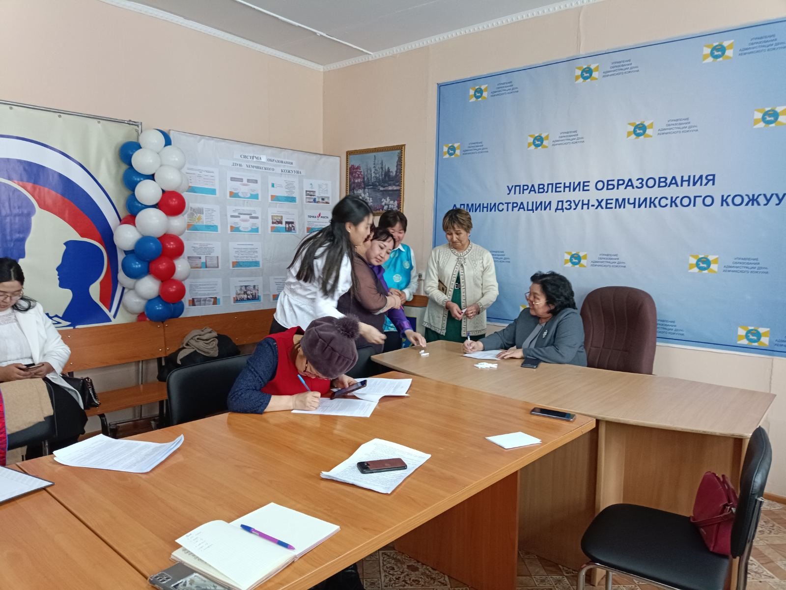
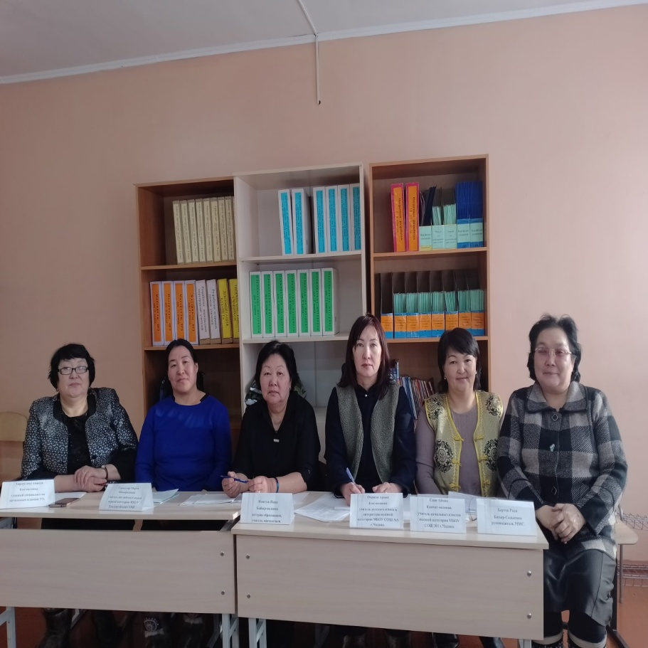
Учитель года – 2023 в Дзун-Хемчикском кожууне

Slide 2
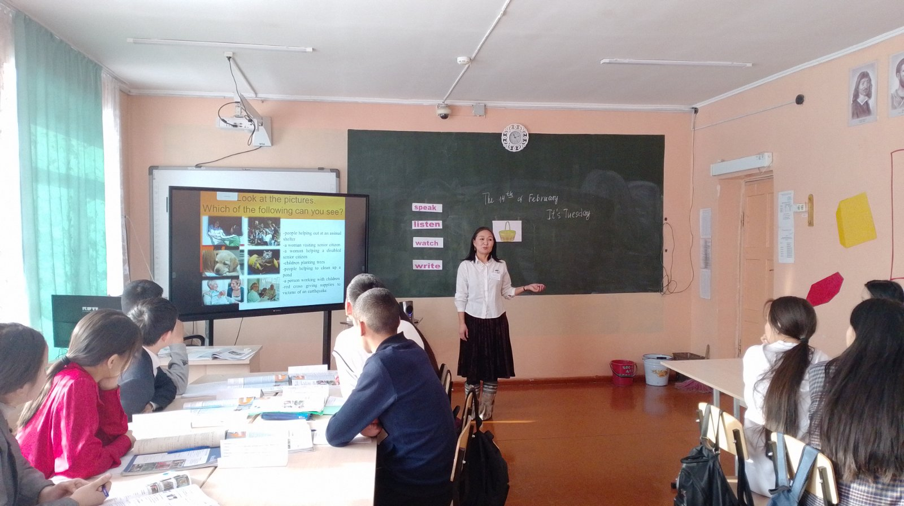
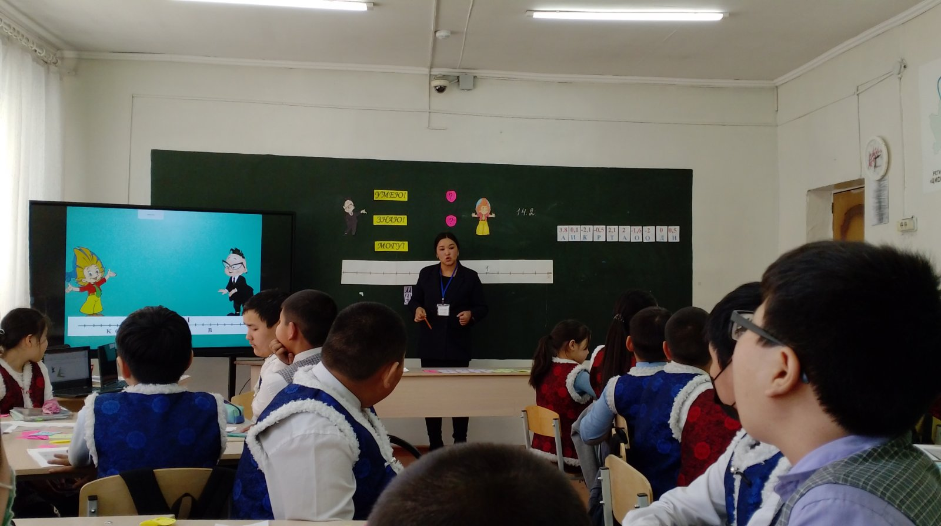

Slide 3
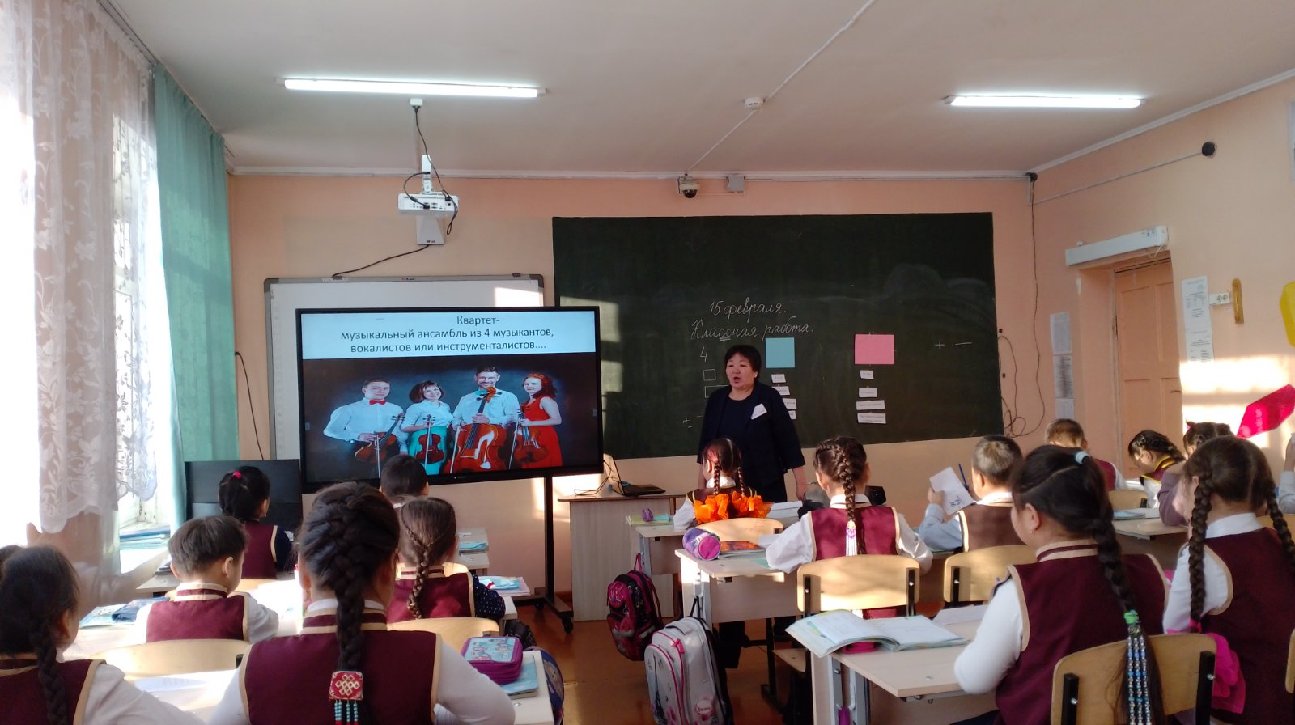
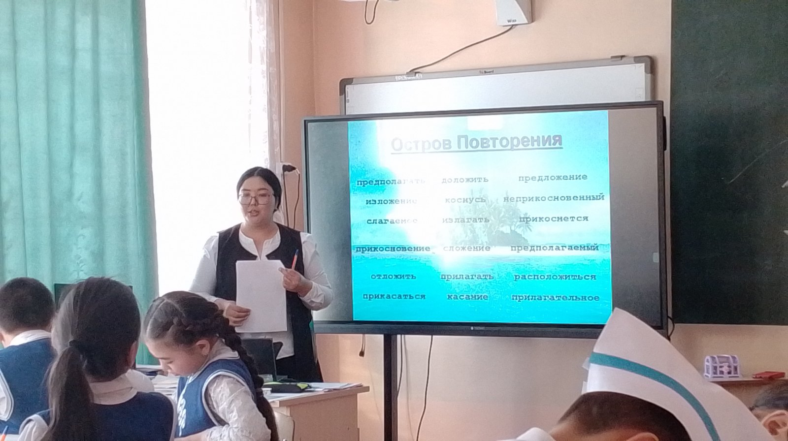

Slide 4
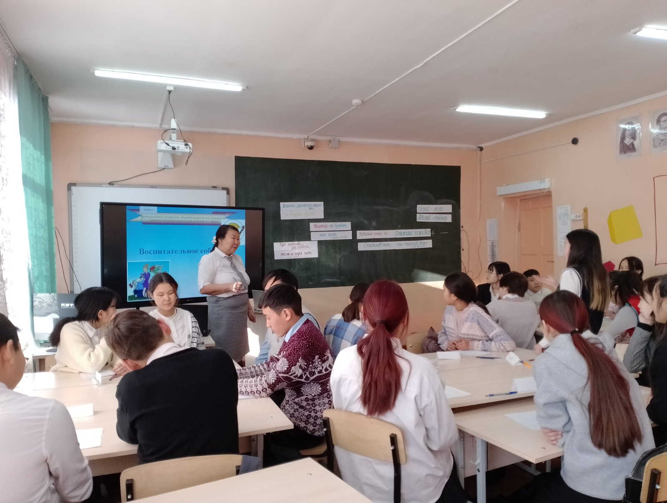
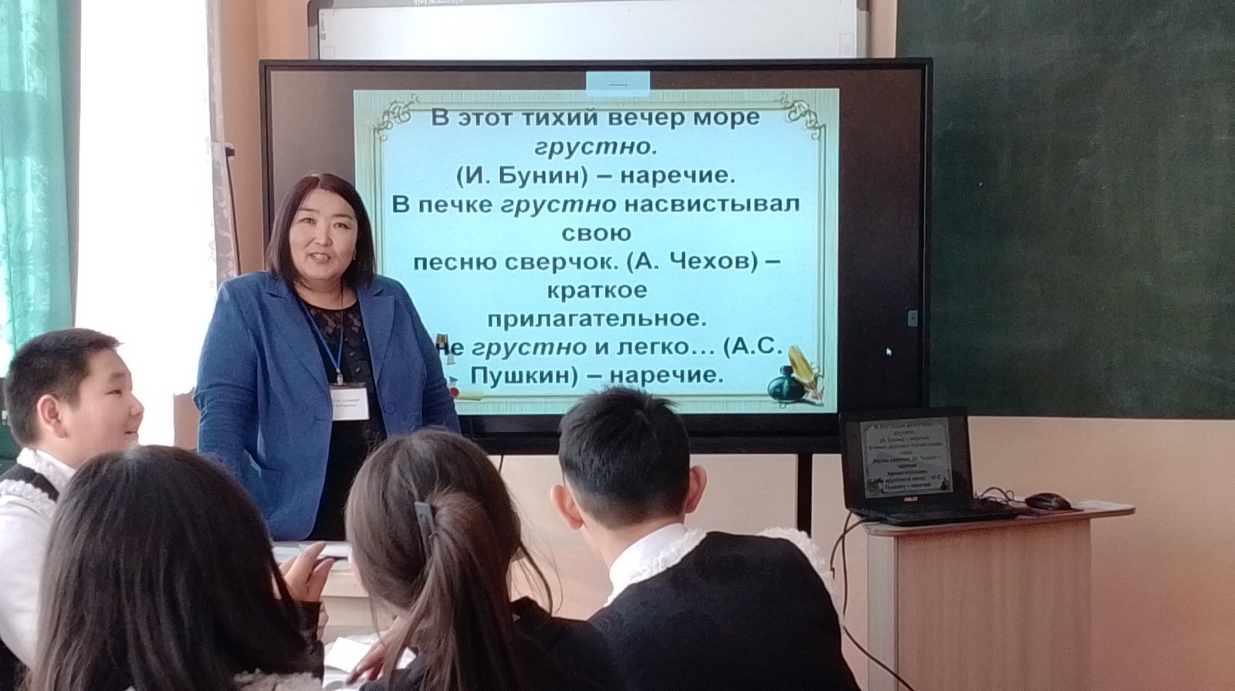

Slide 5
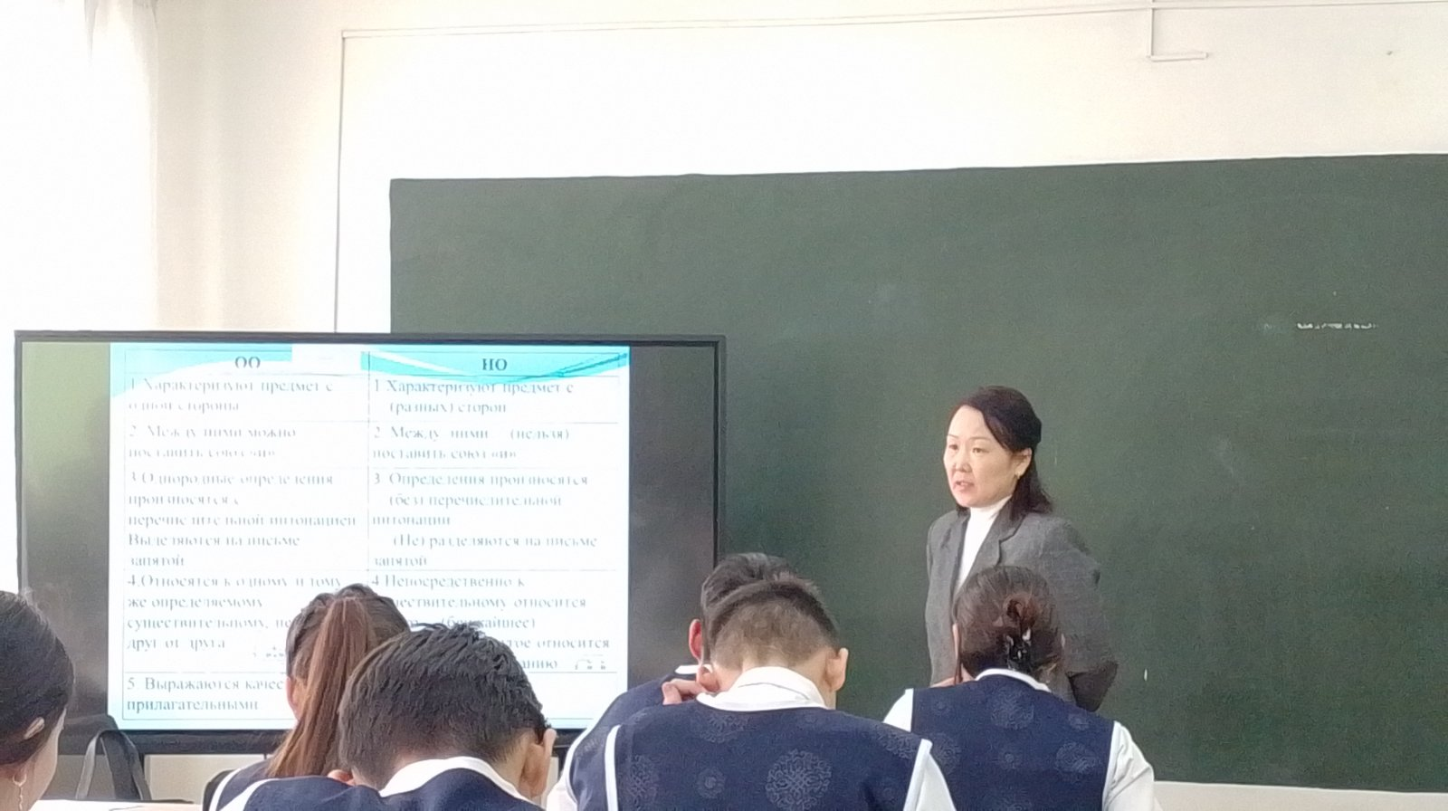
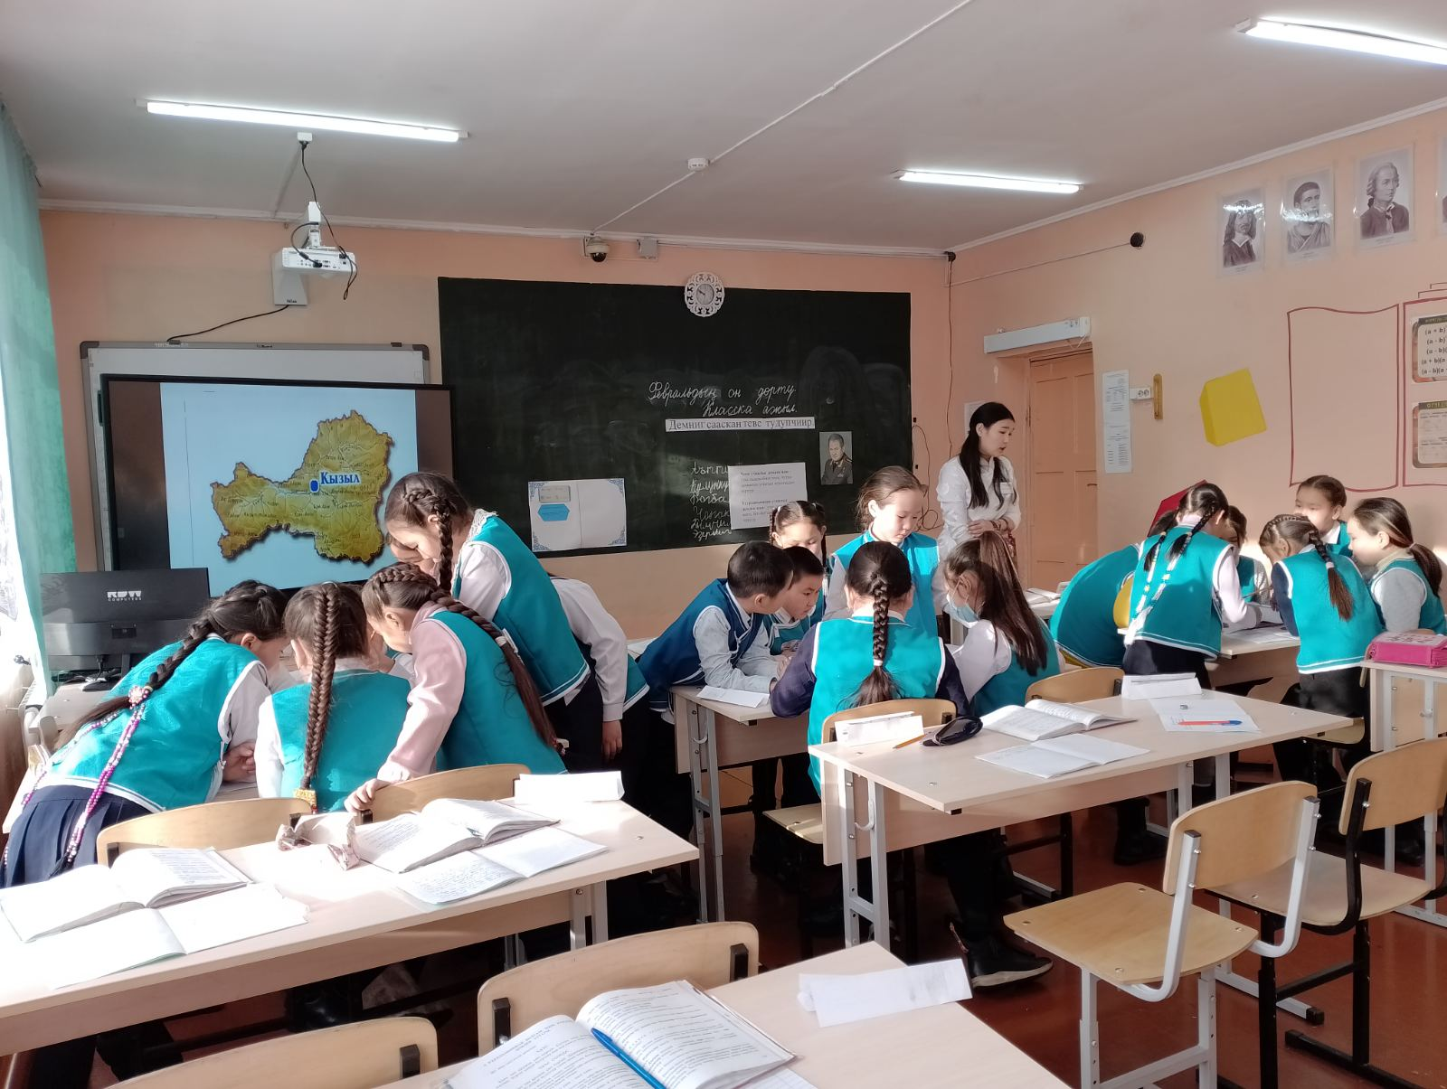

Slide 6
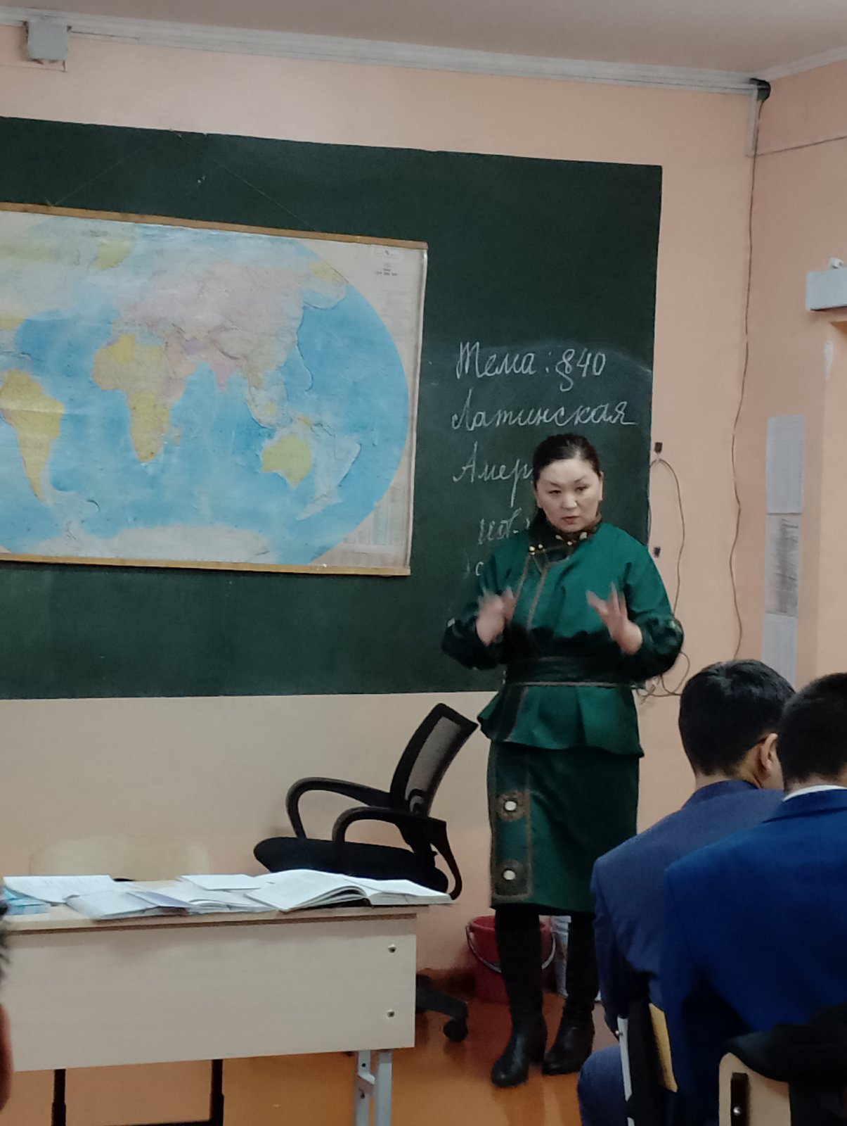
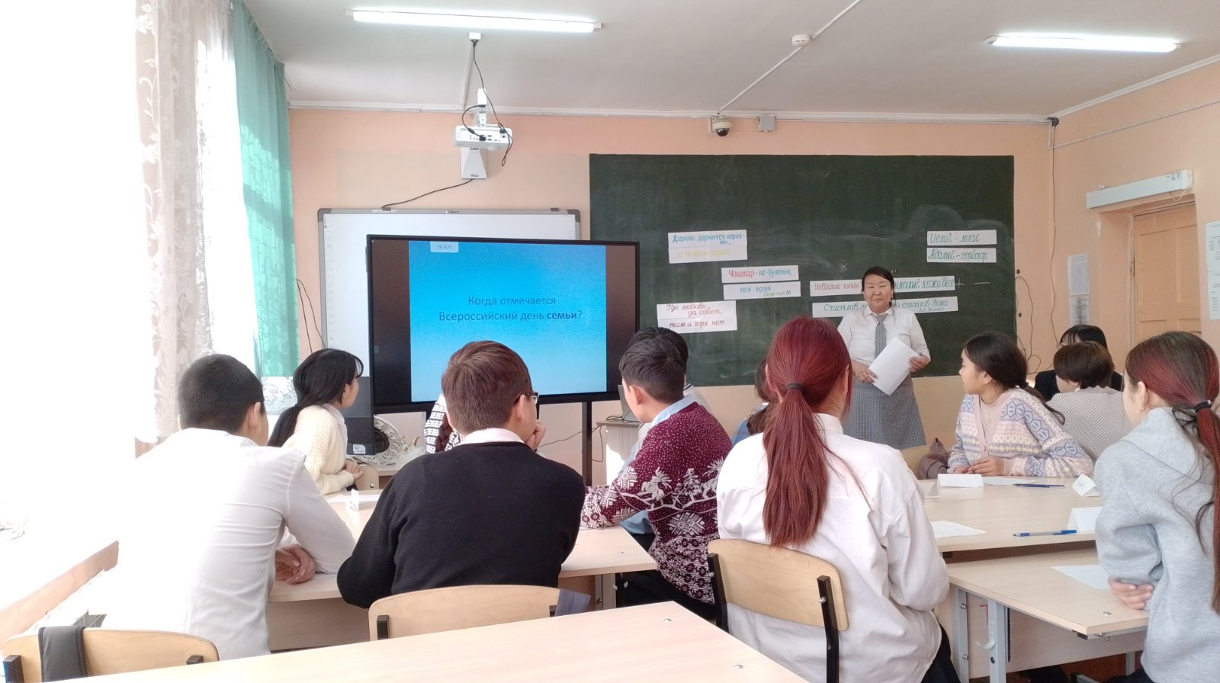

Slide 7
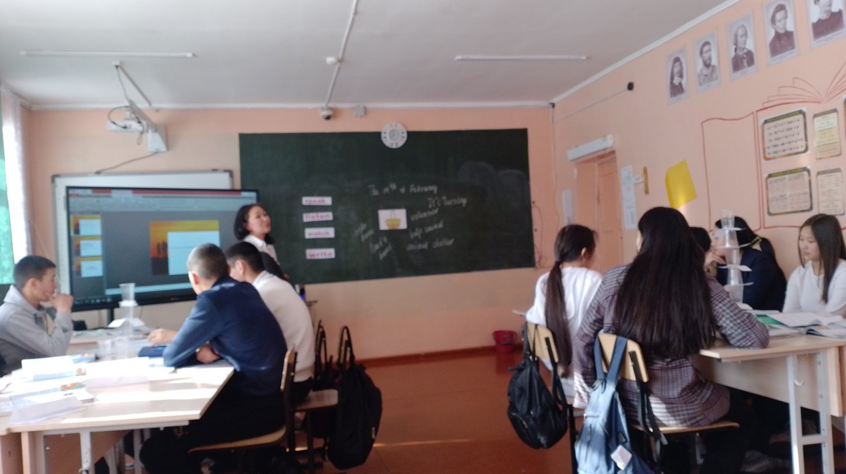
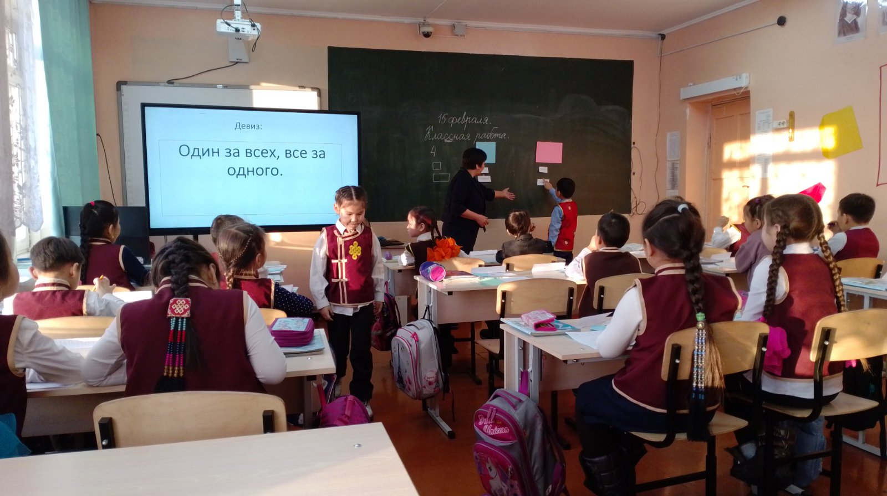

Slide 8
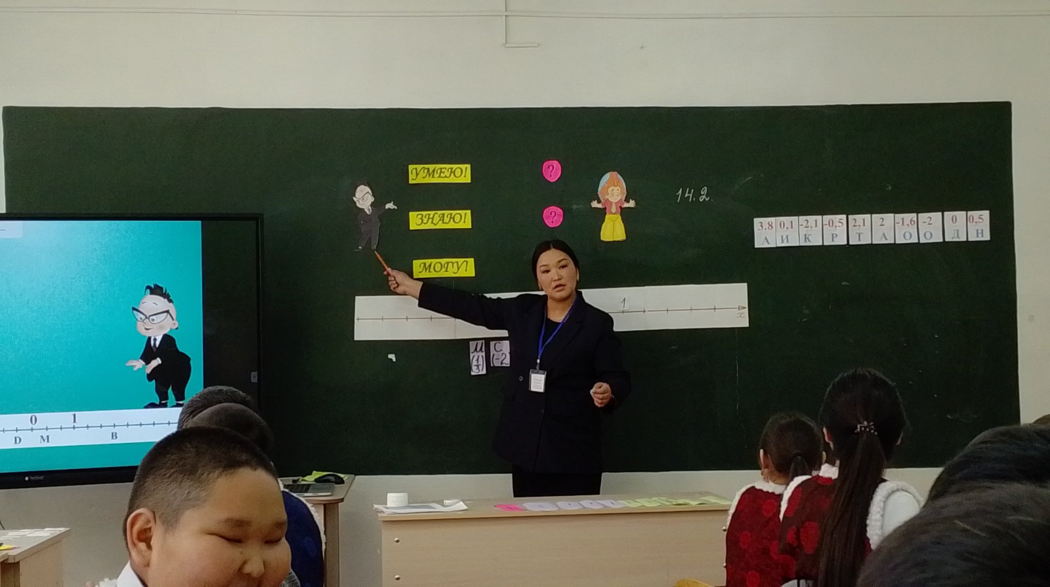
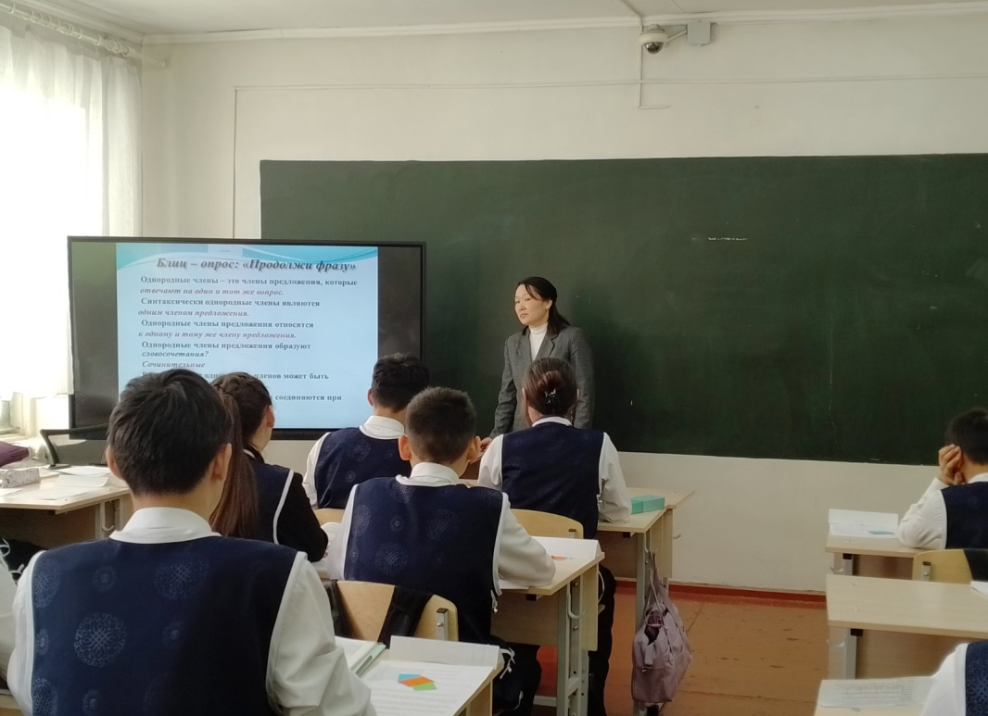

Slide 9
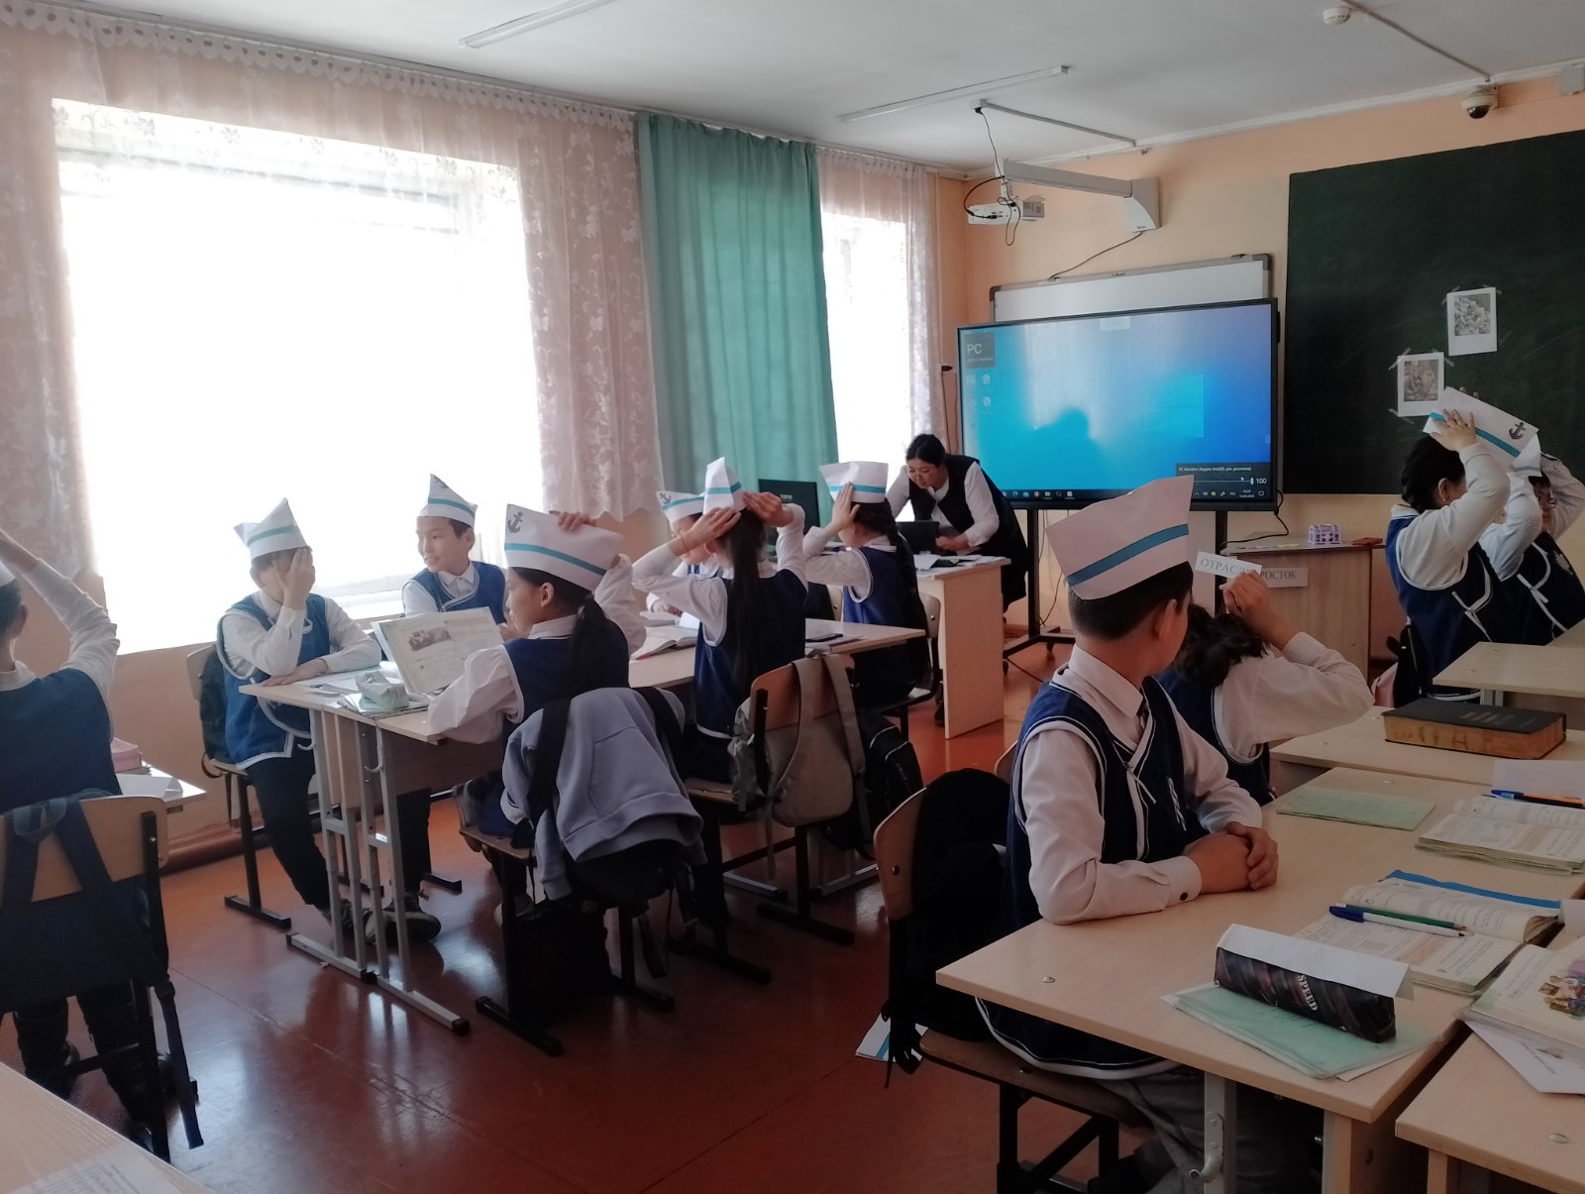
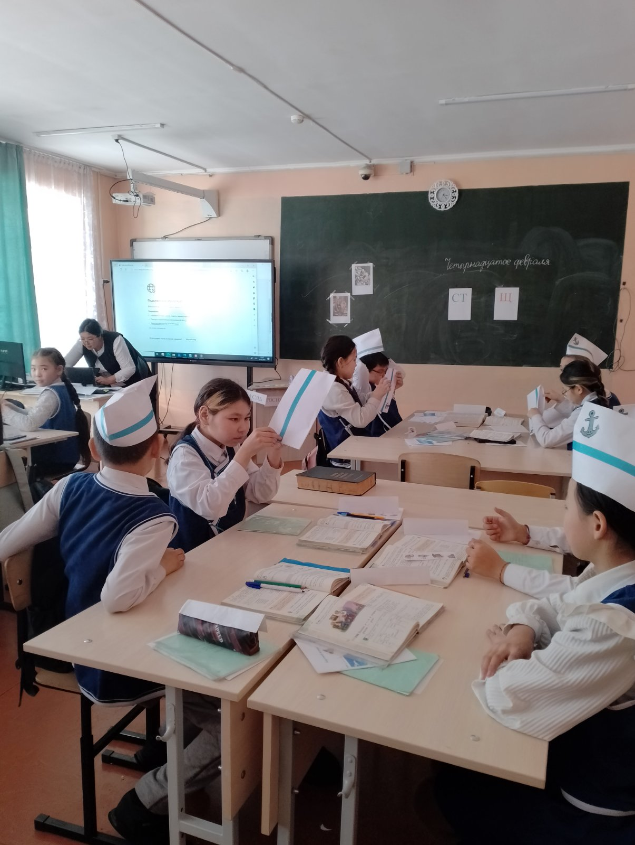

Slide 10
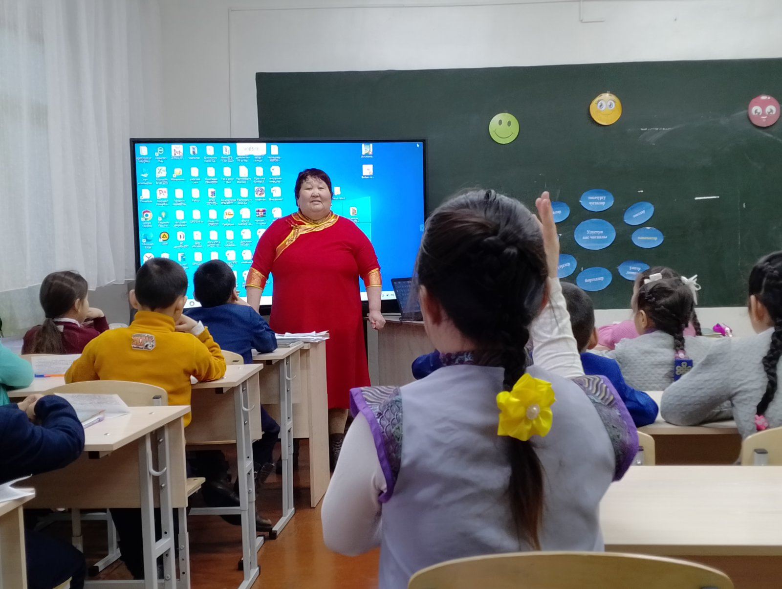
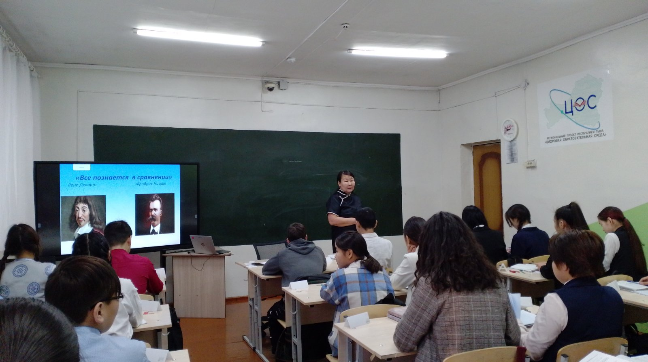

Slide 11
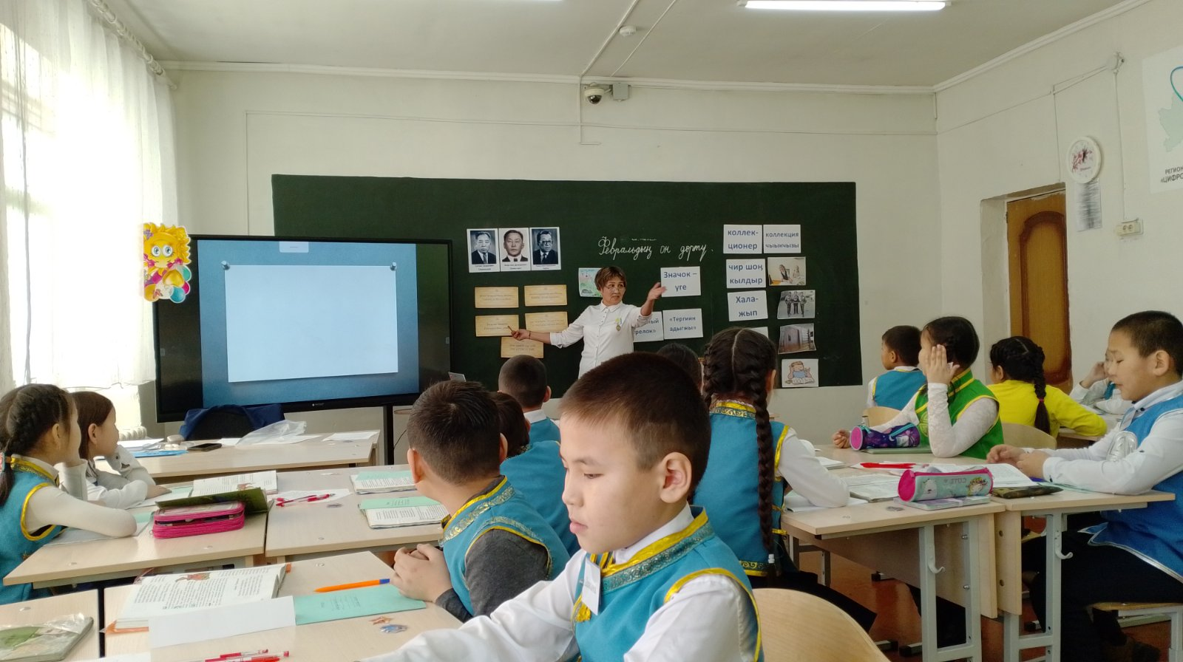
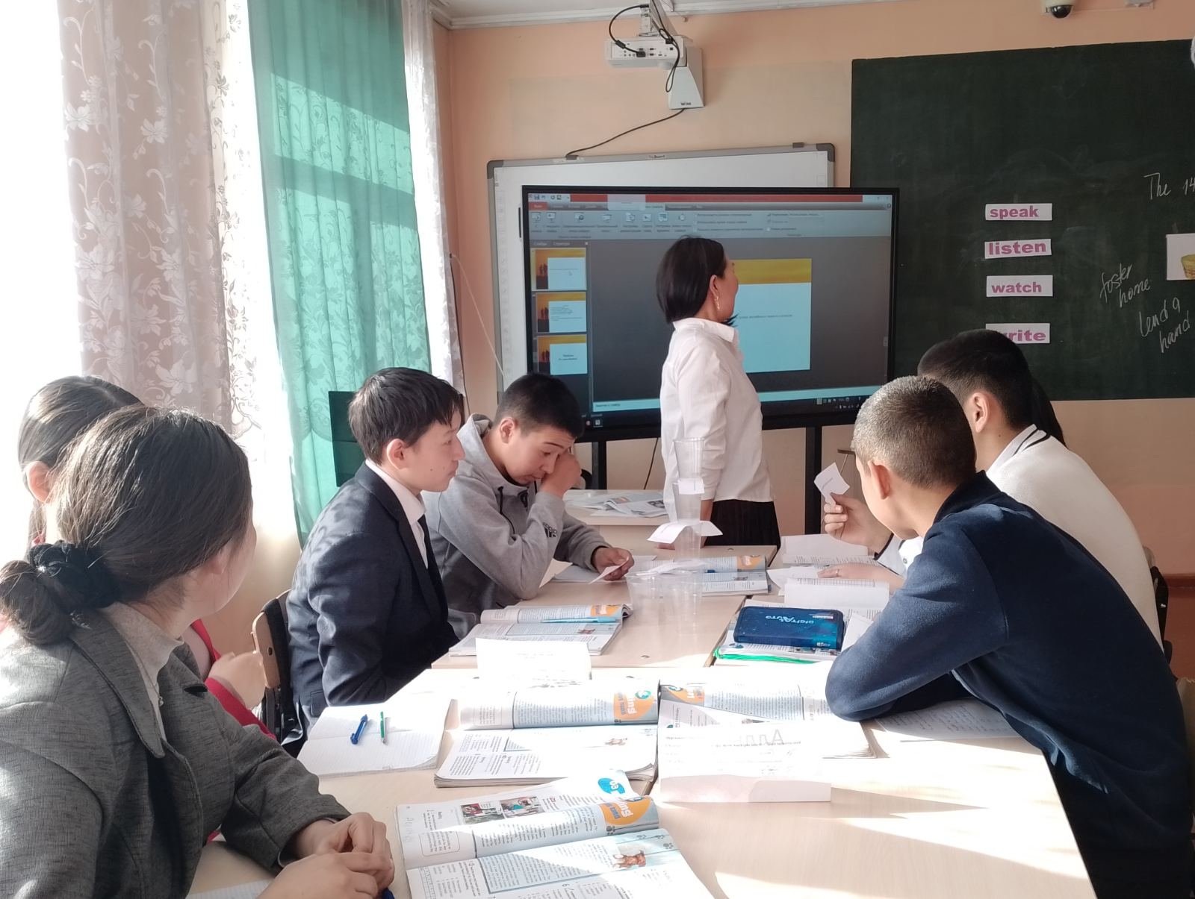

Slide 12
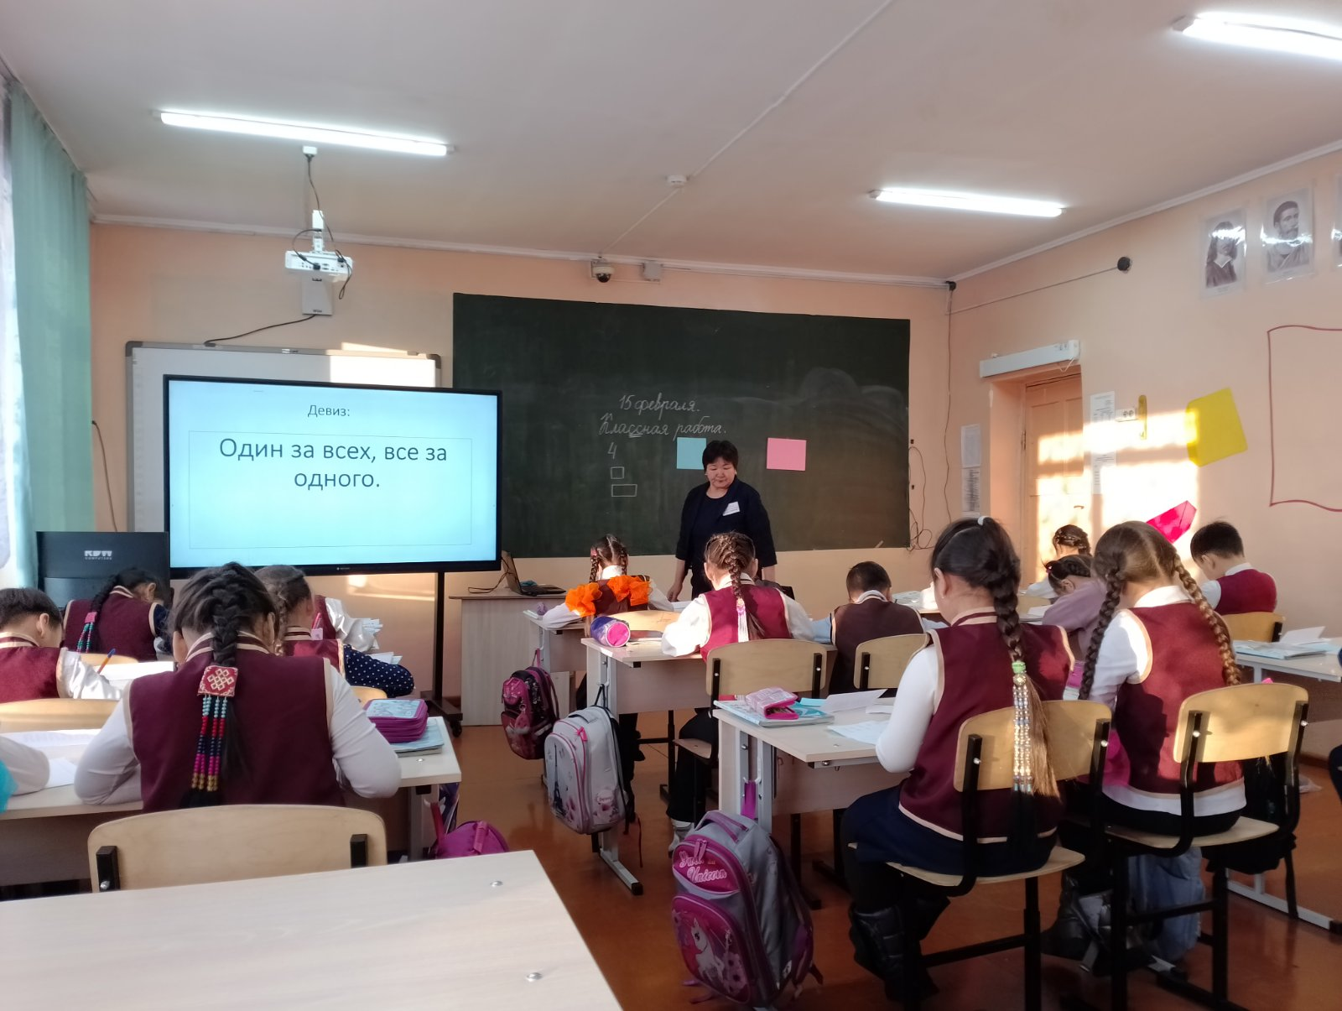
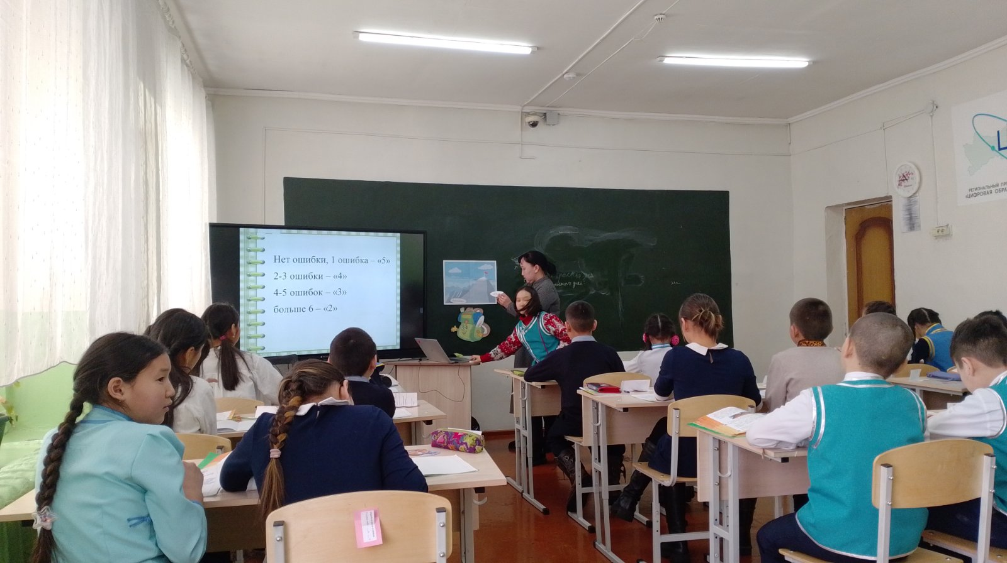

Slide 13
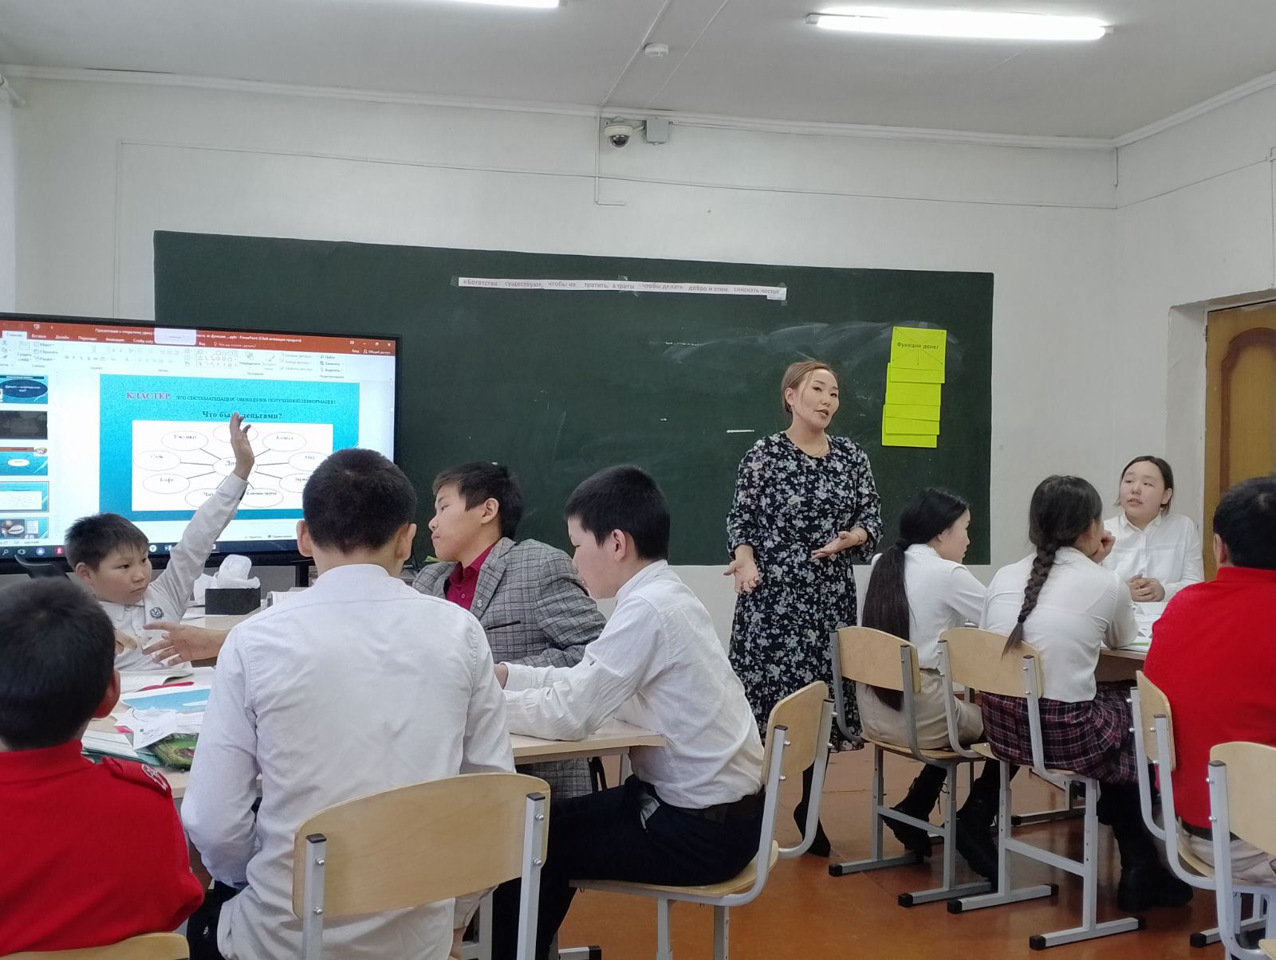
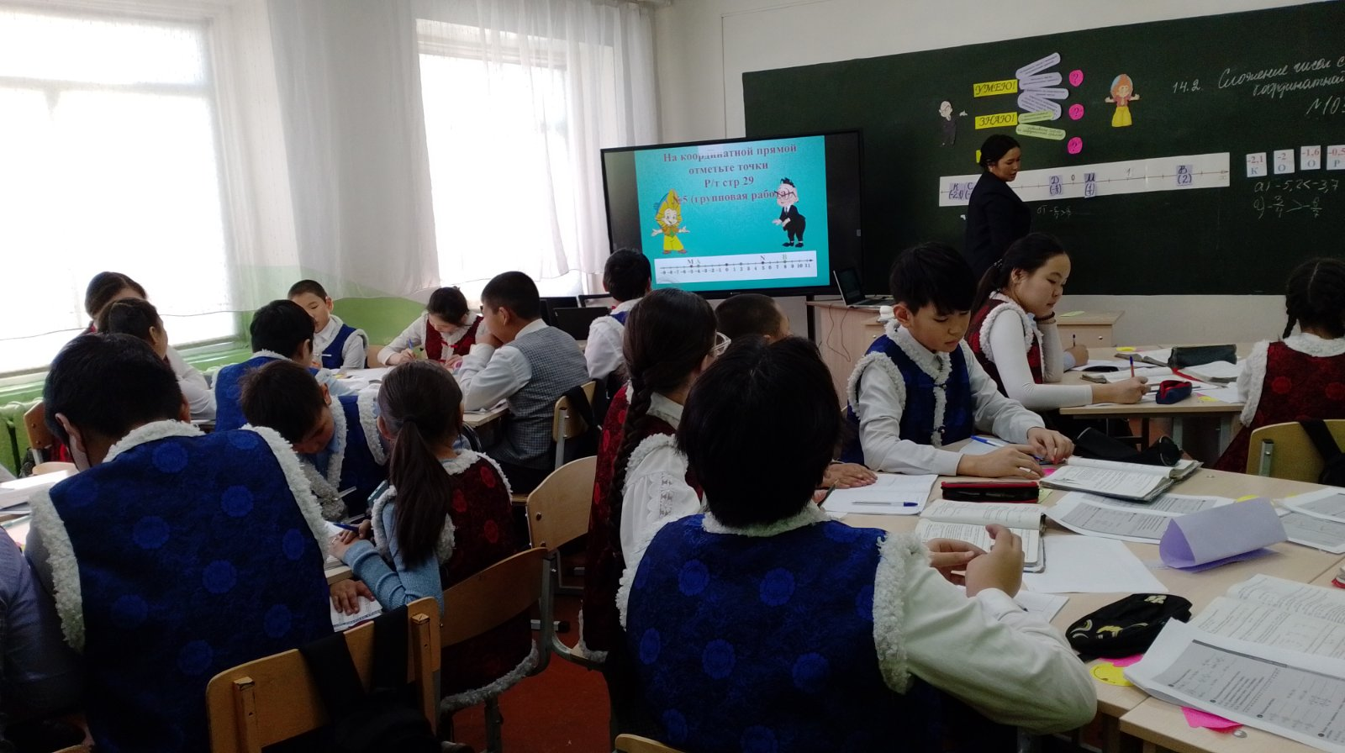

Slide 14
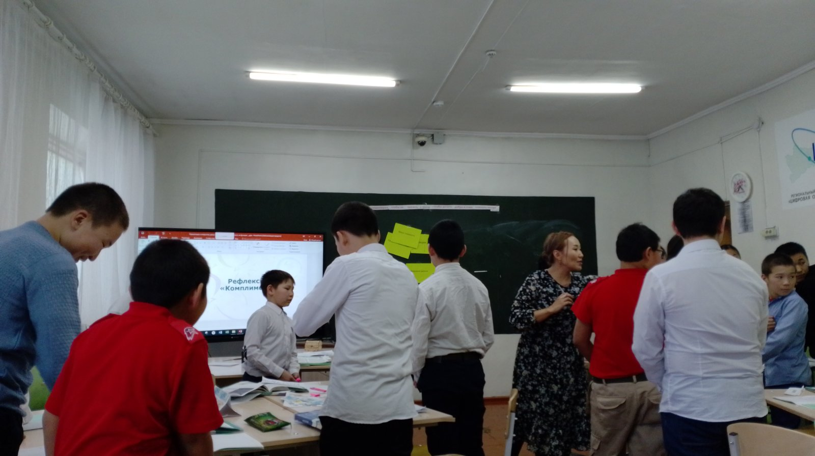
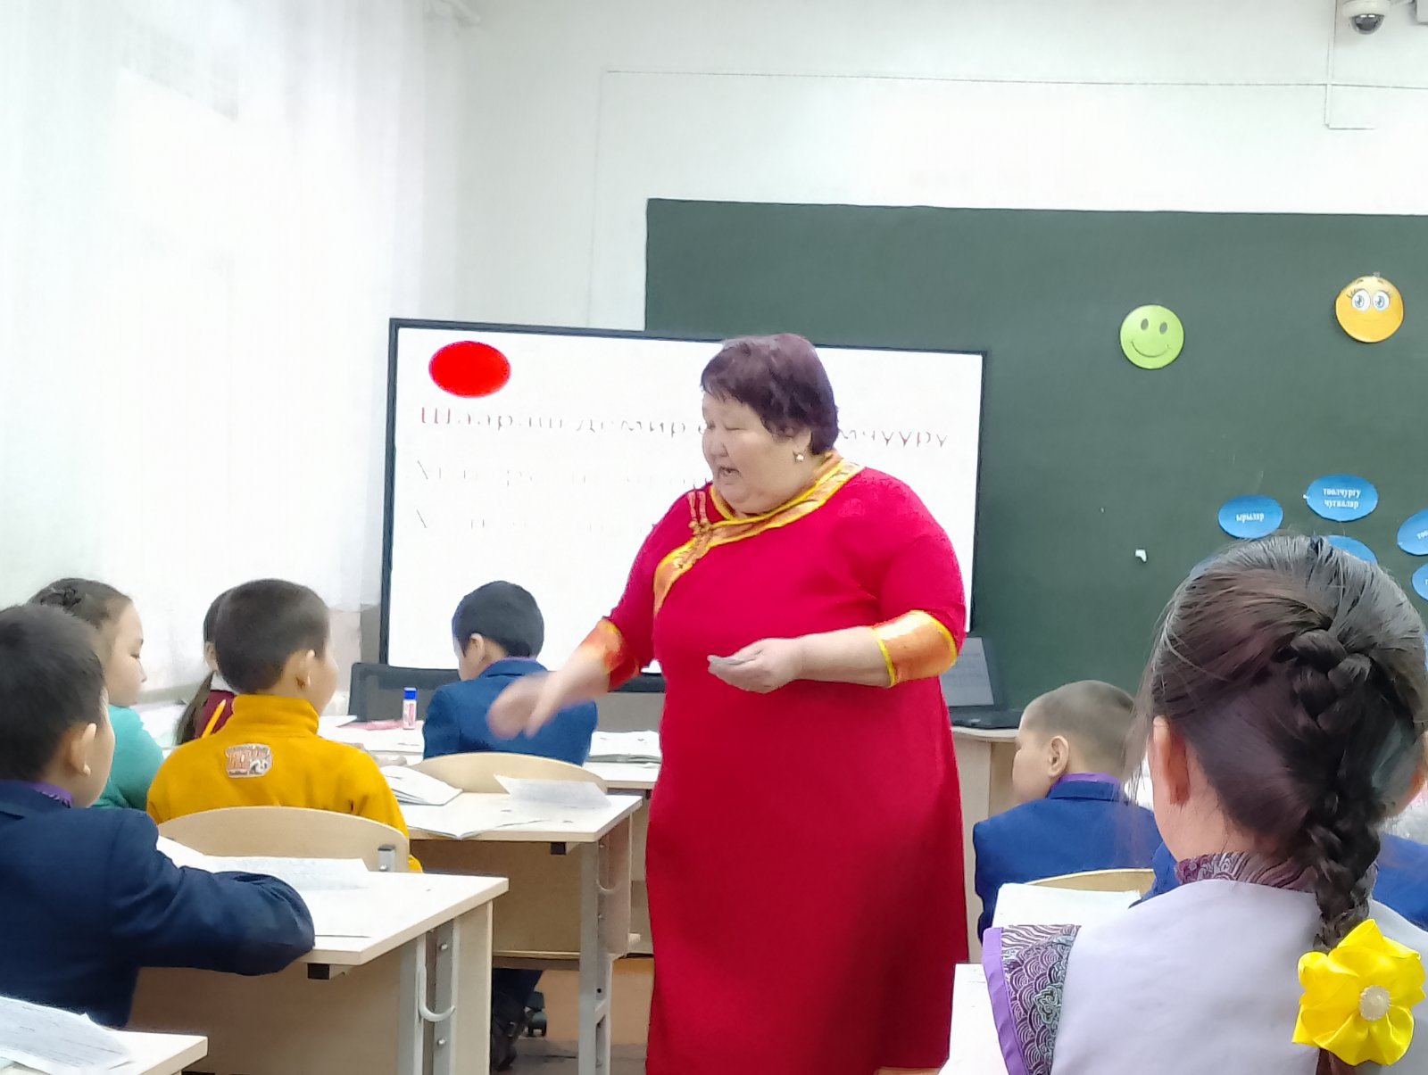

Slide 15
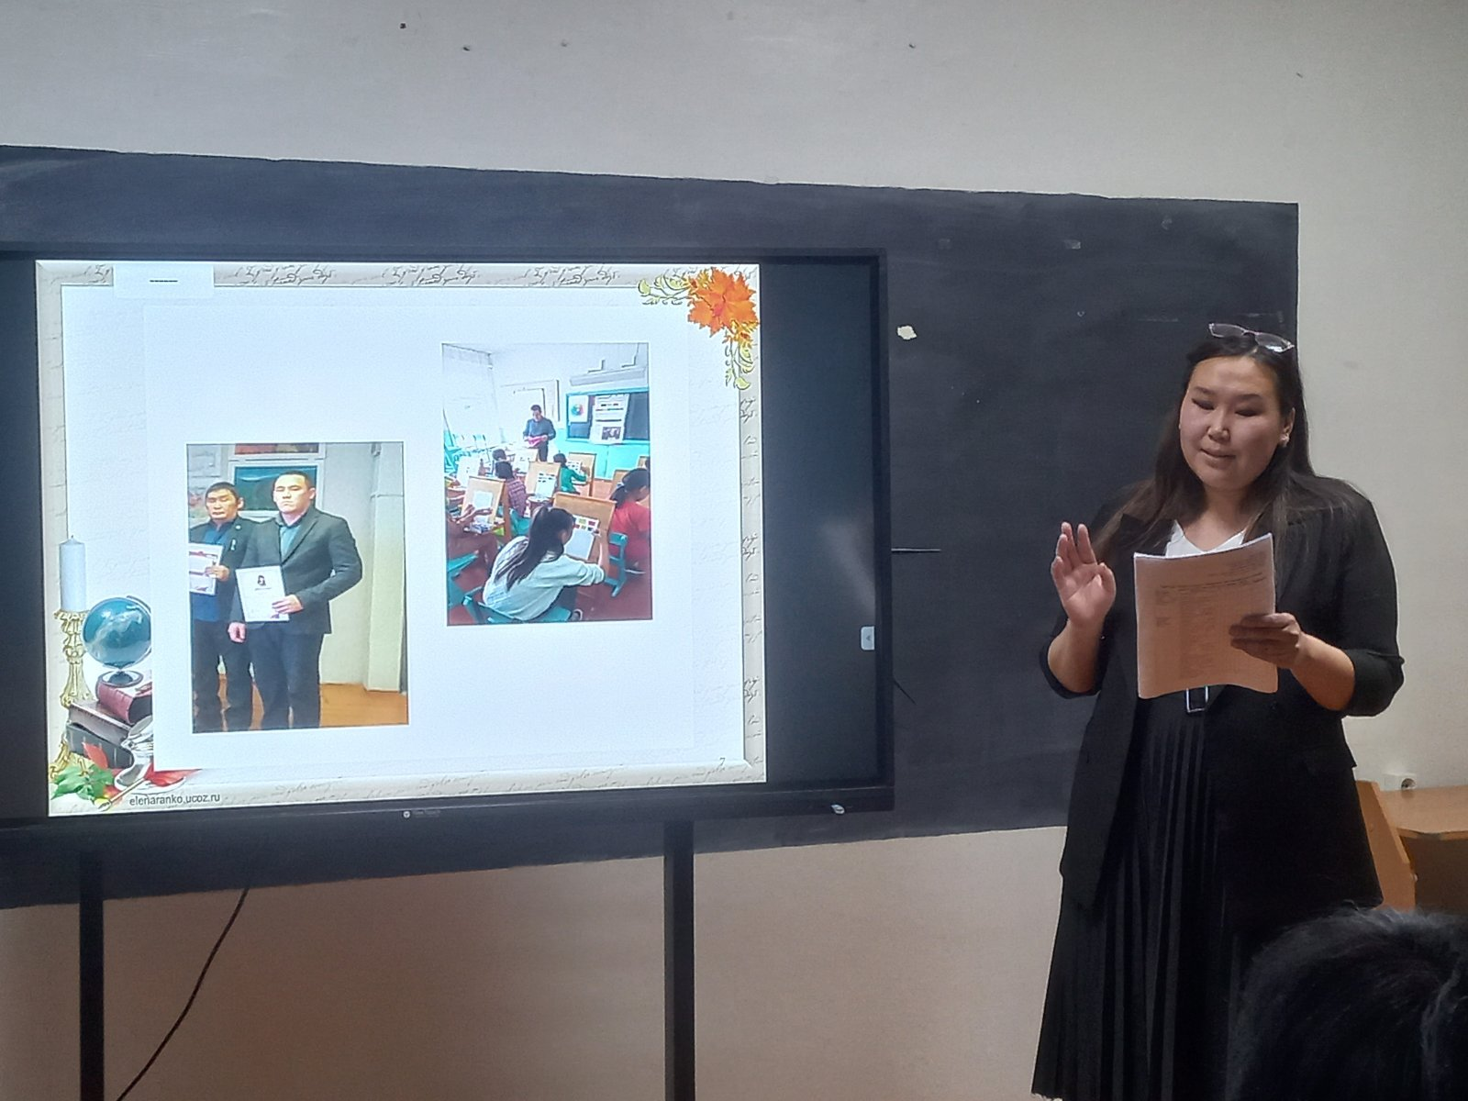
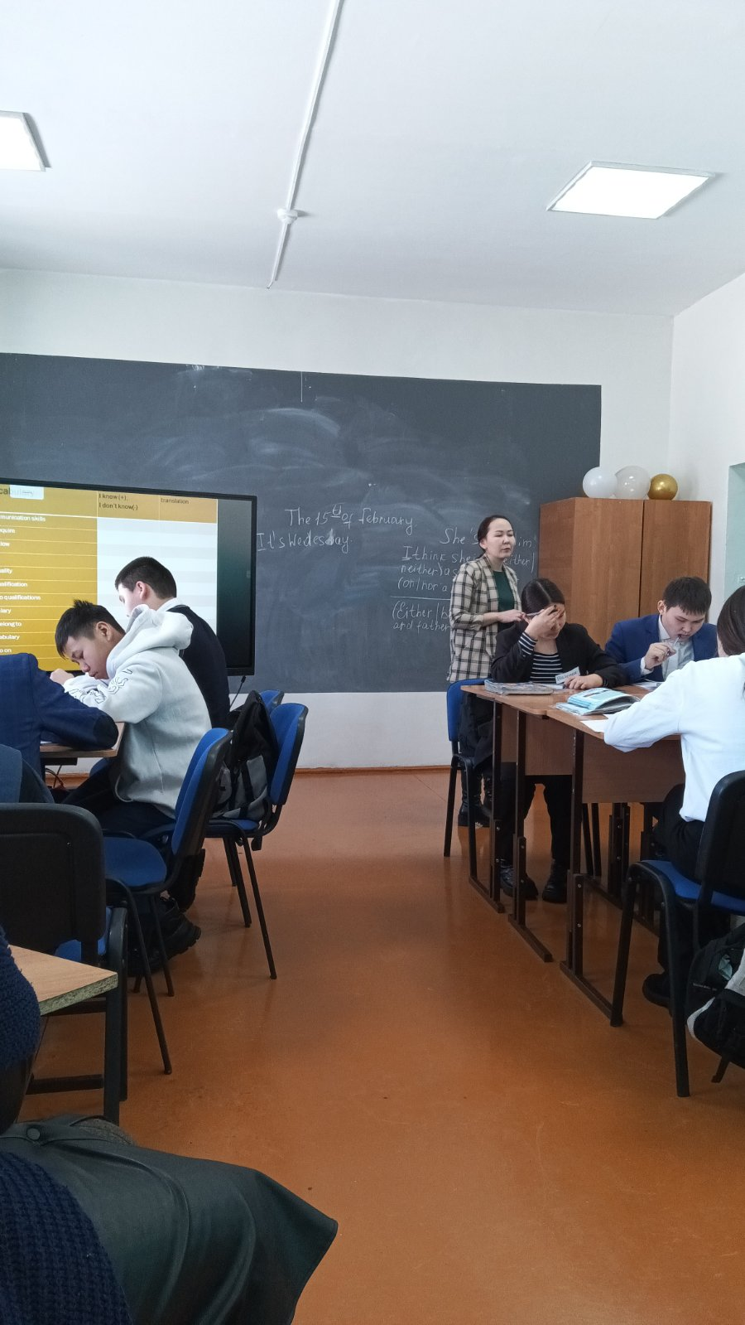

Slide 16
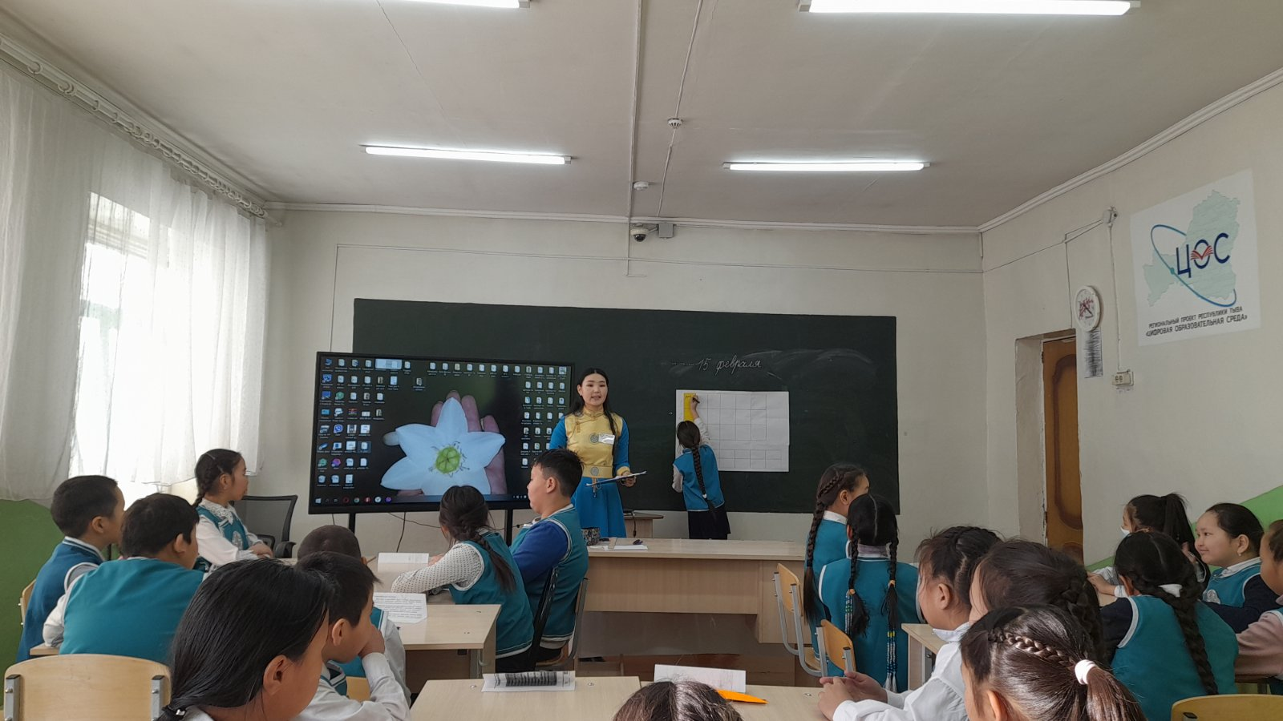
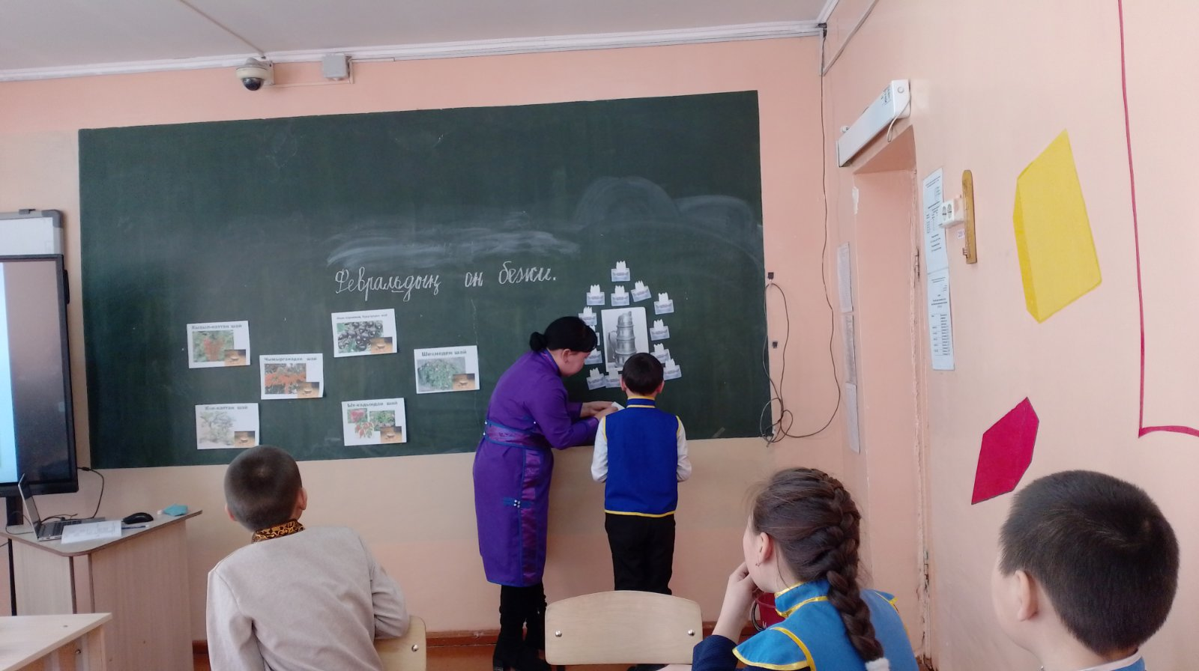

Slide 17
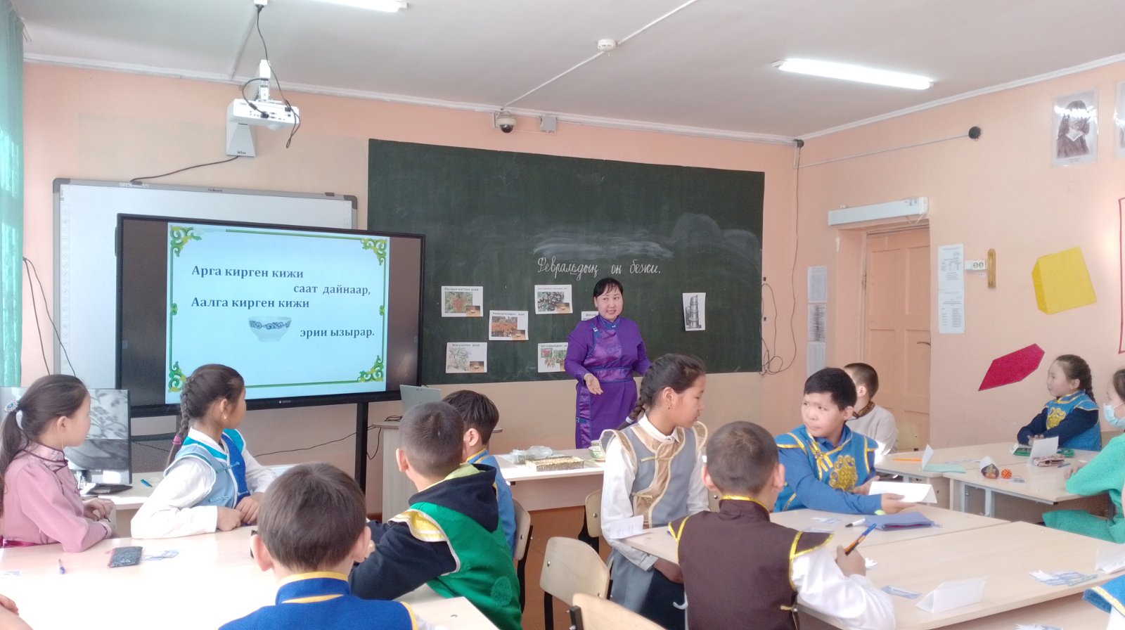
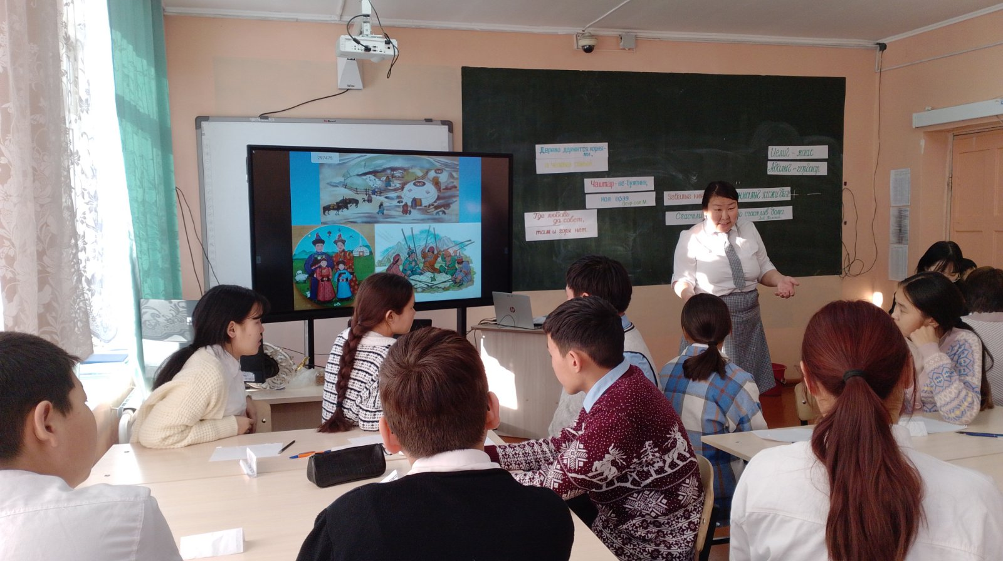

Slide 18
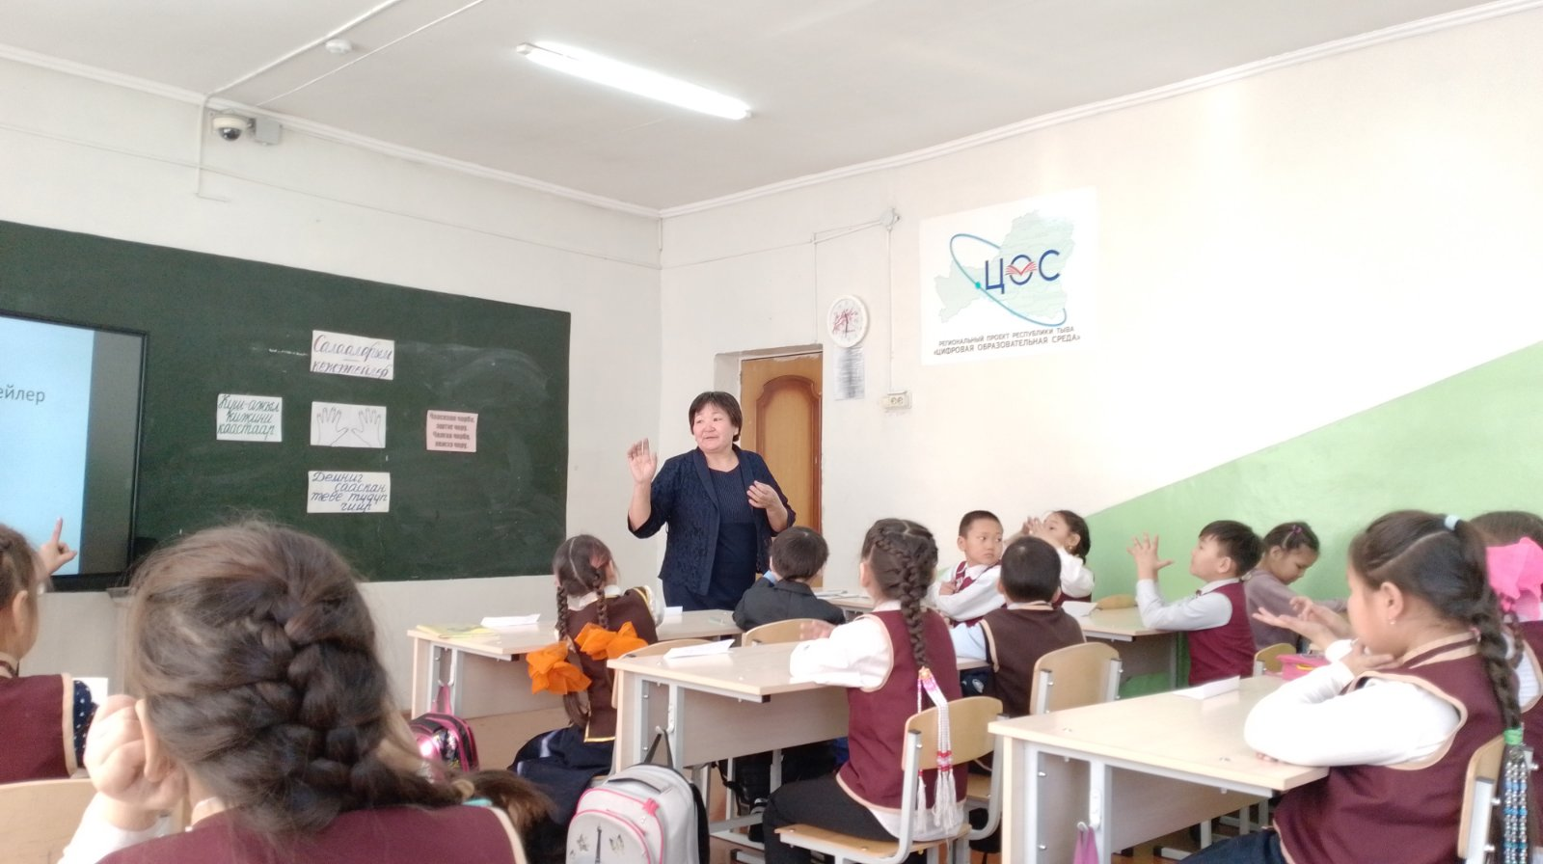
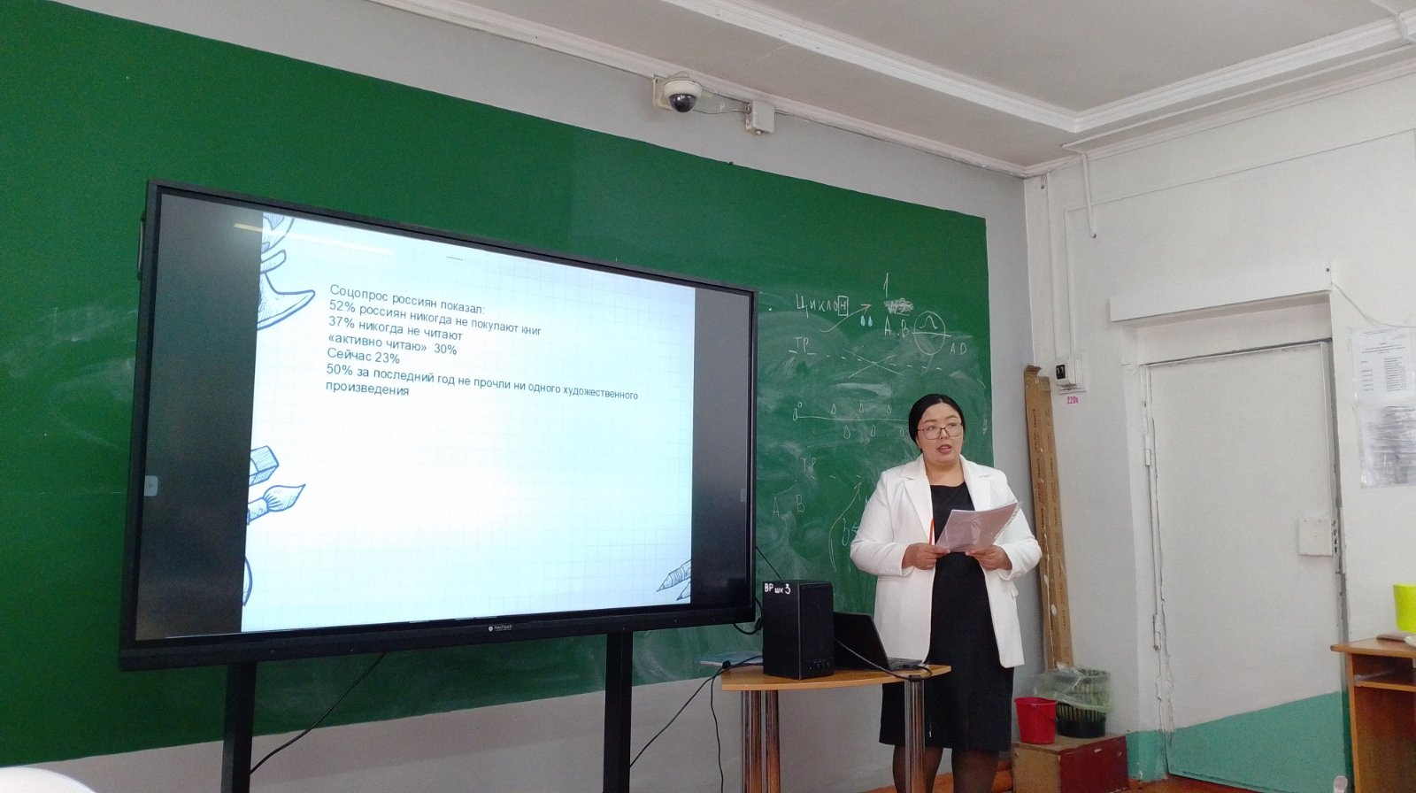

Slide 19
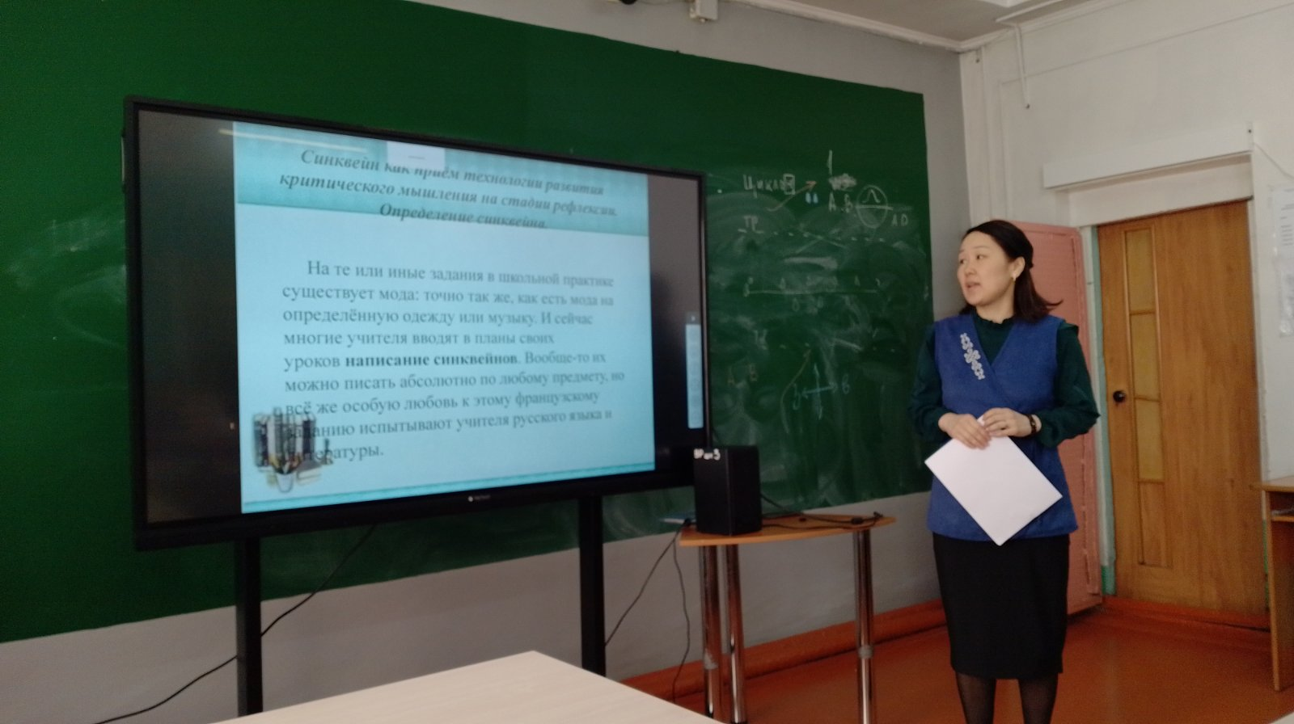
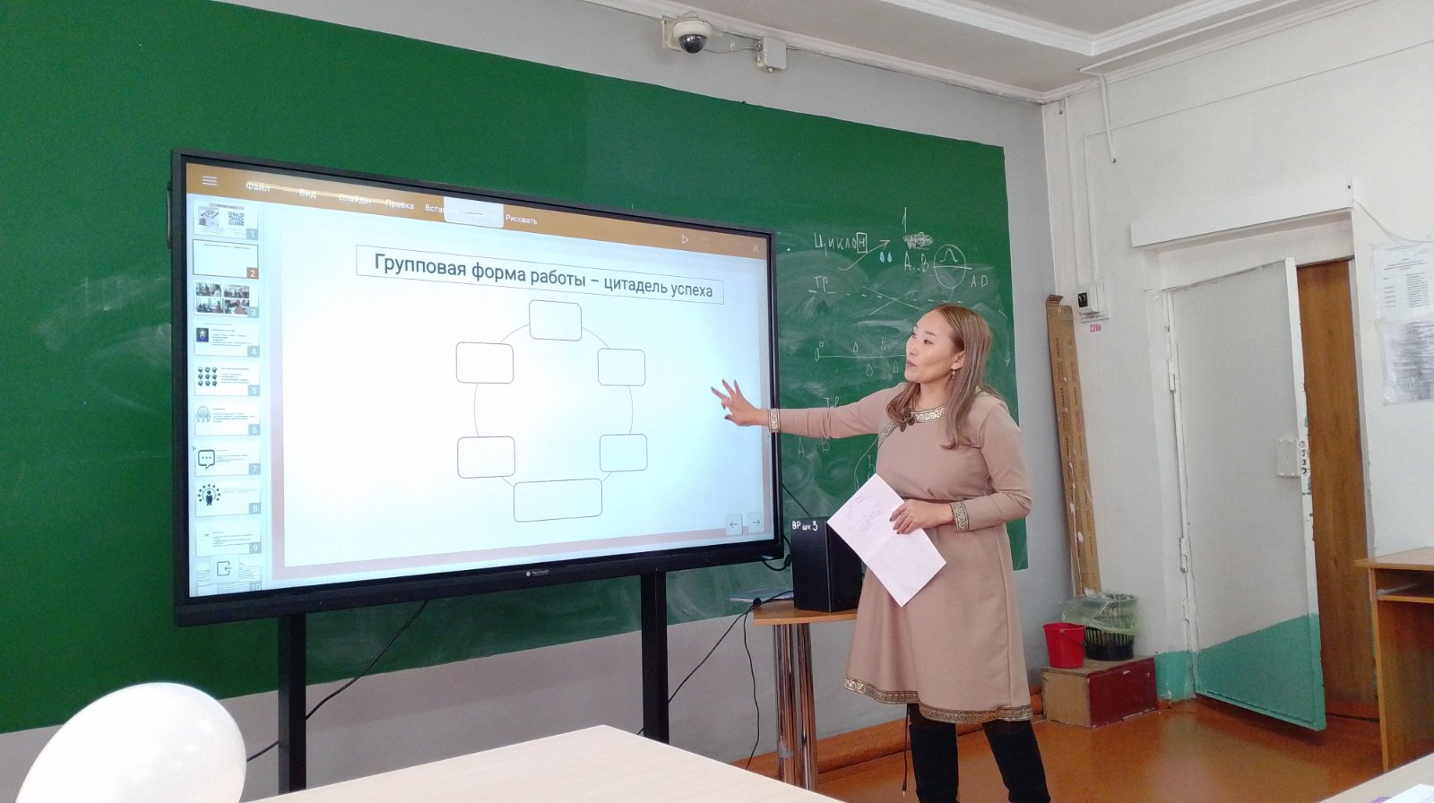

Slide 20
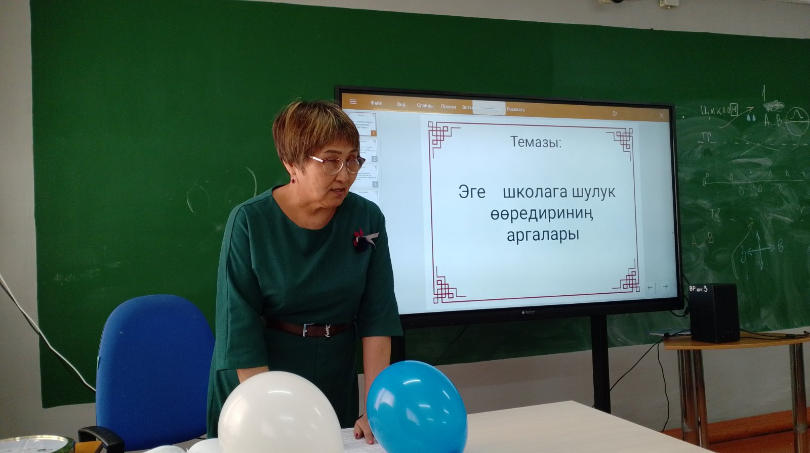
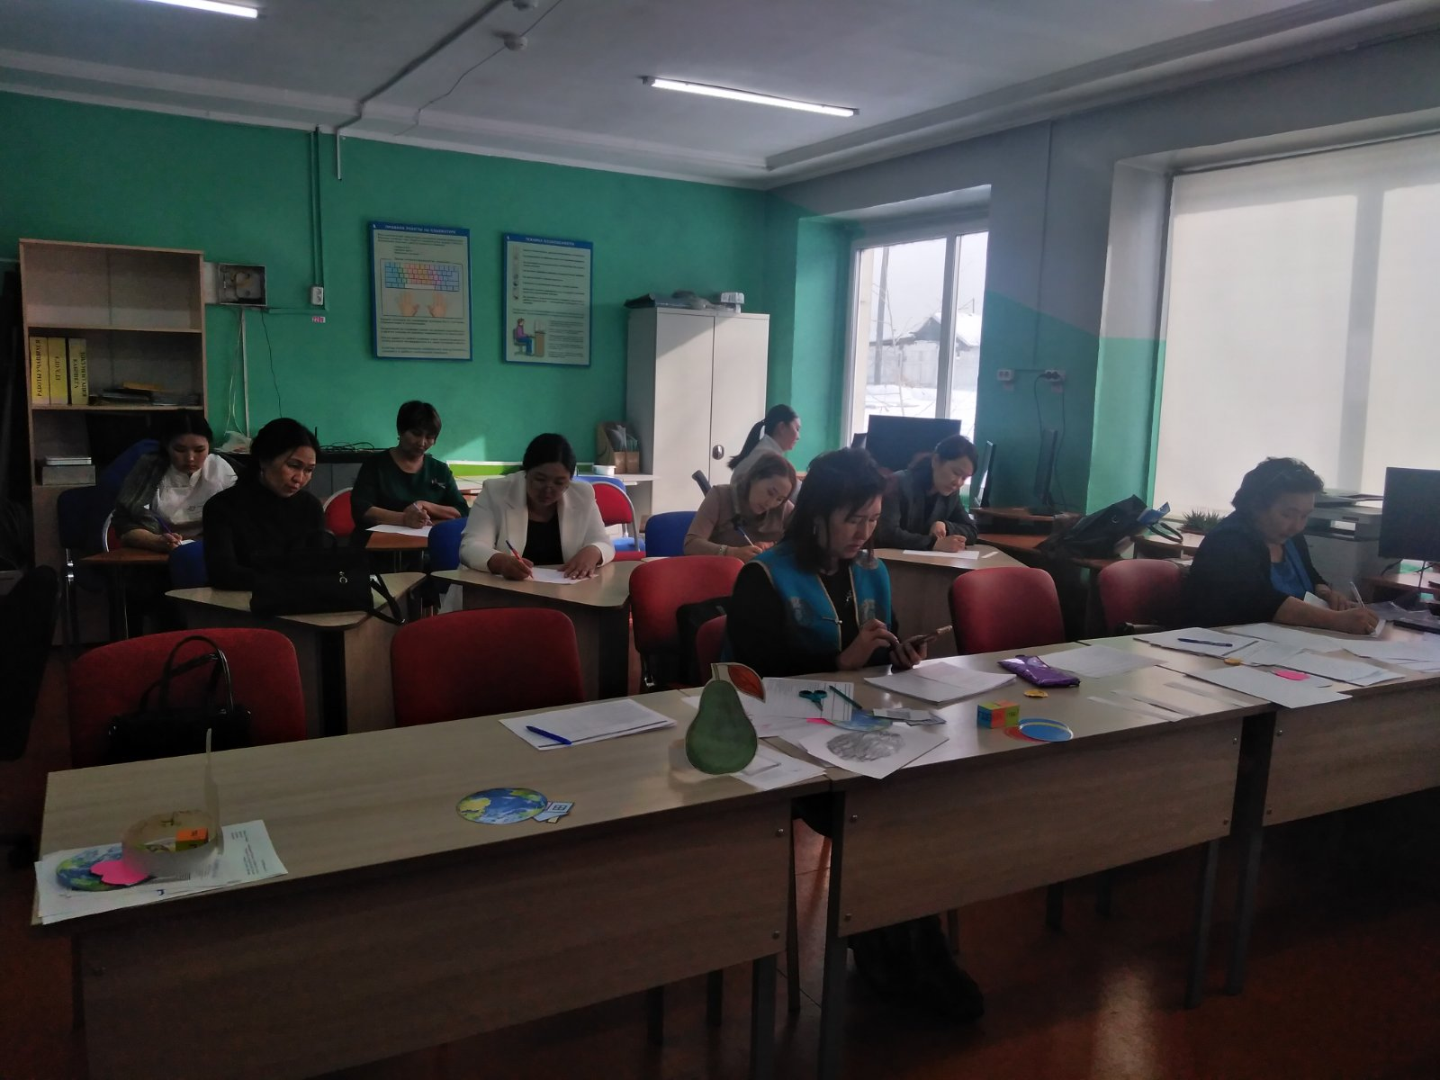

Slide 21
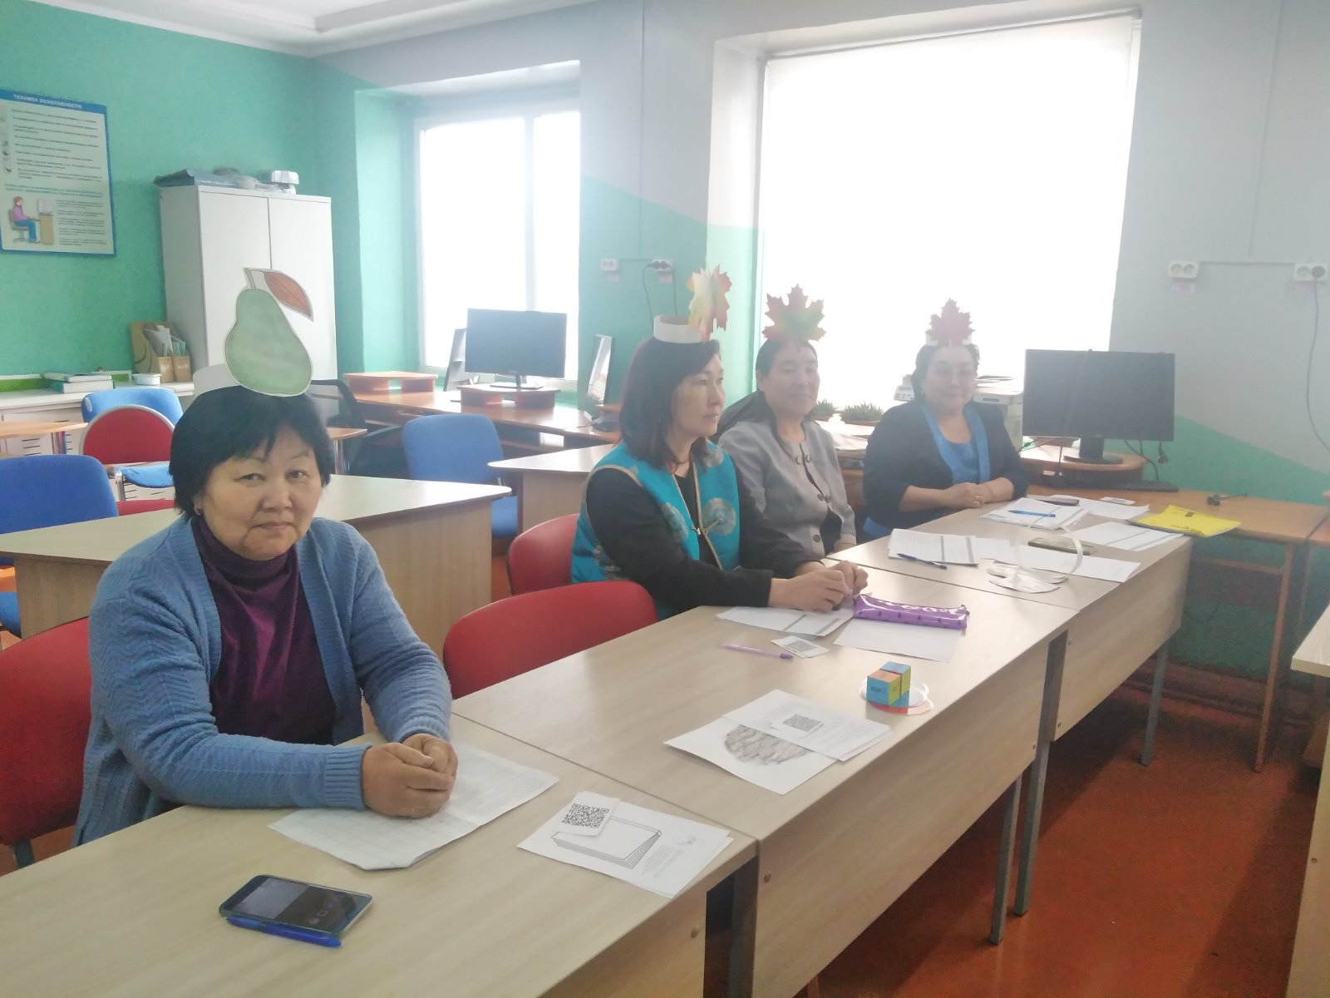
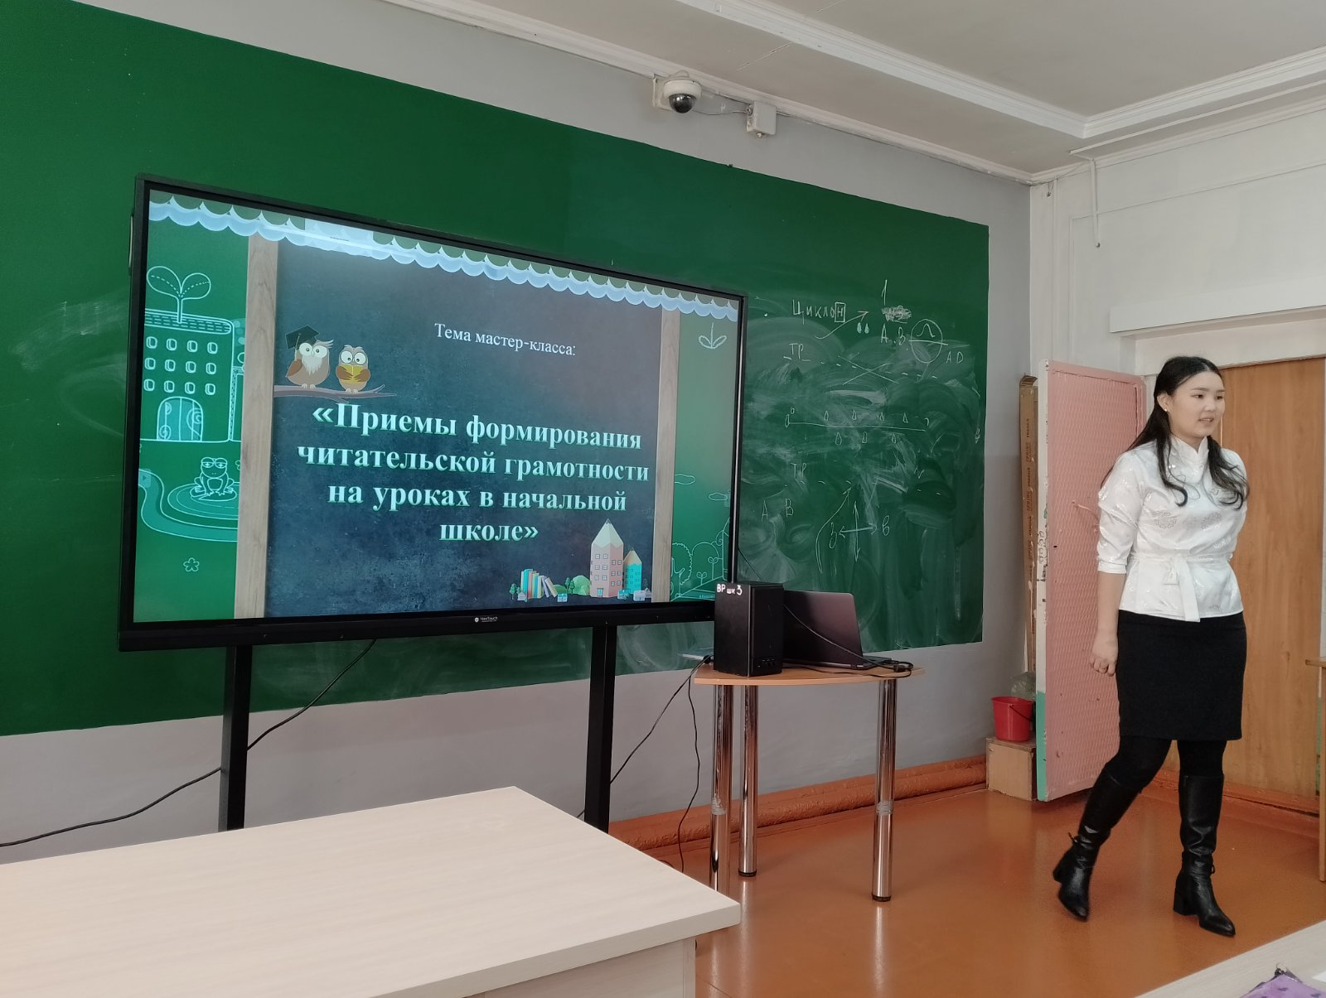

Slide 22
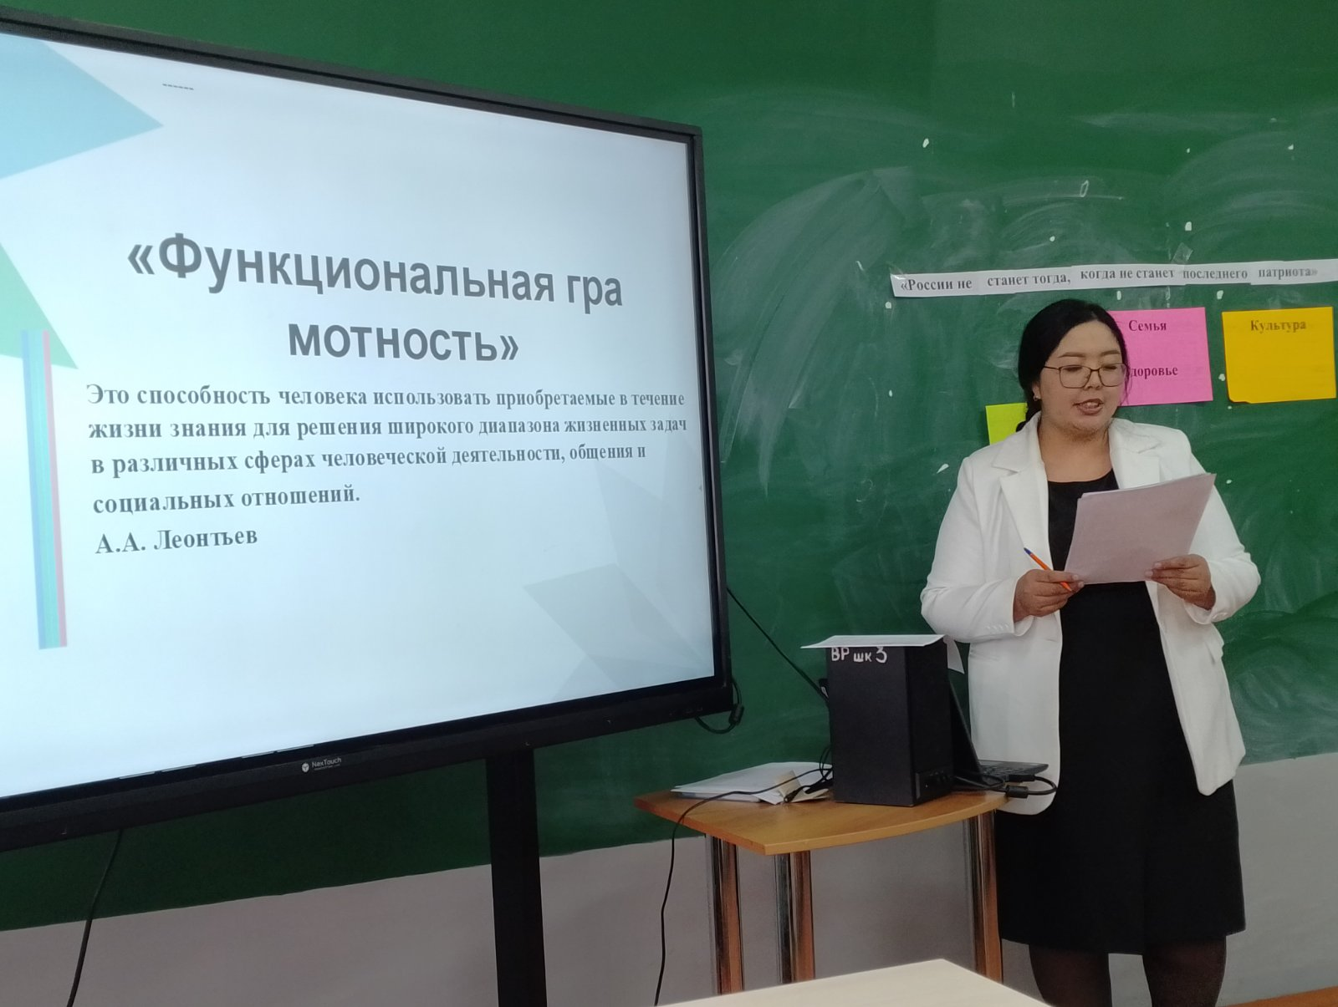
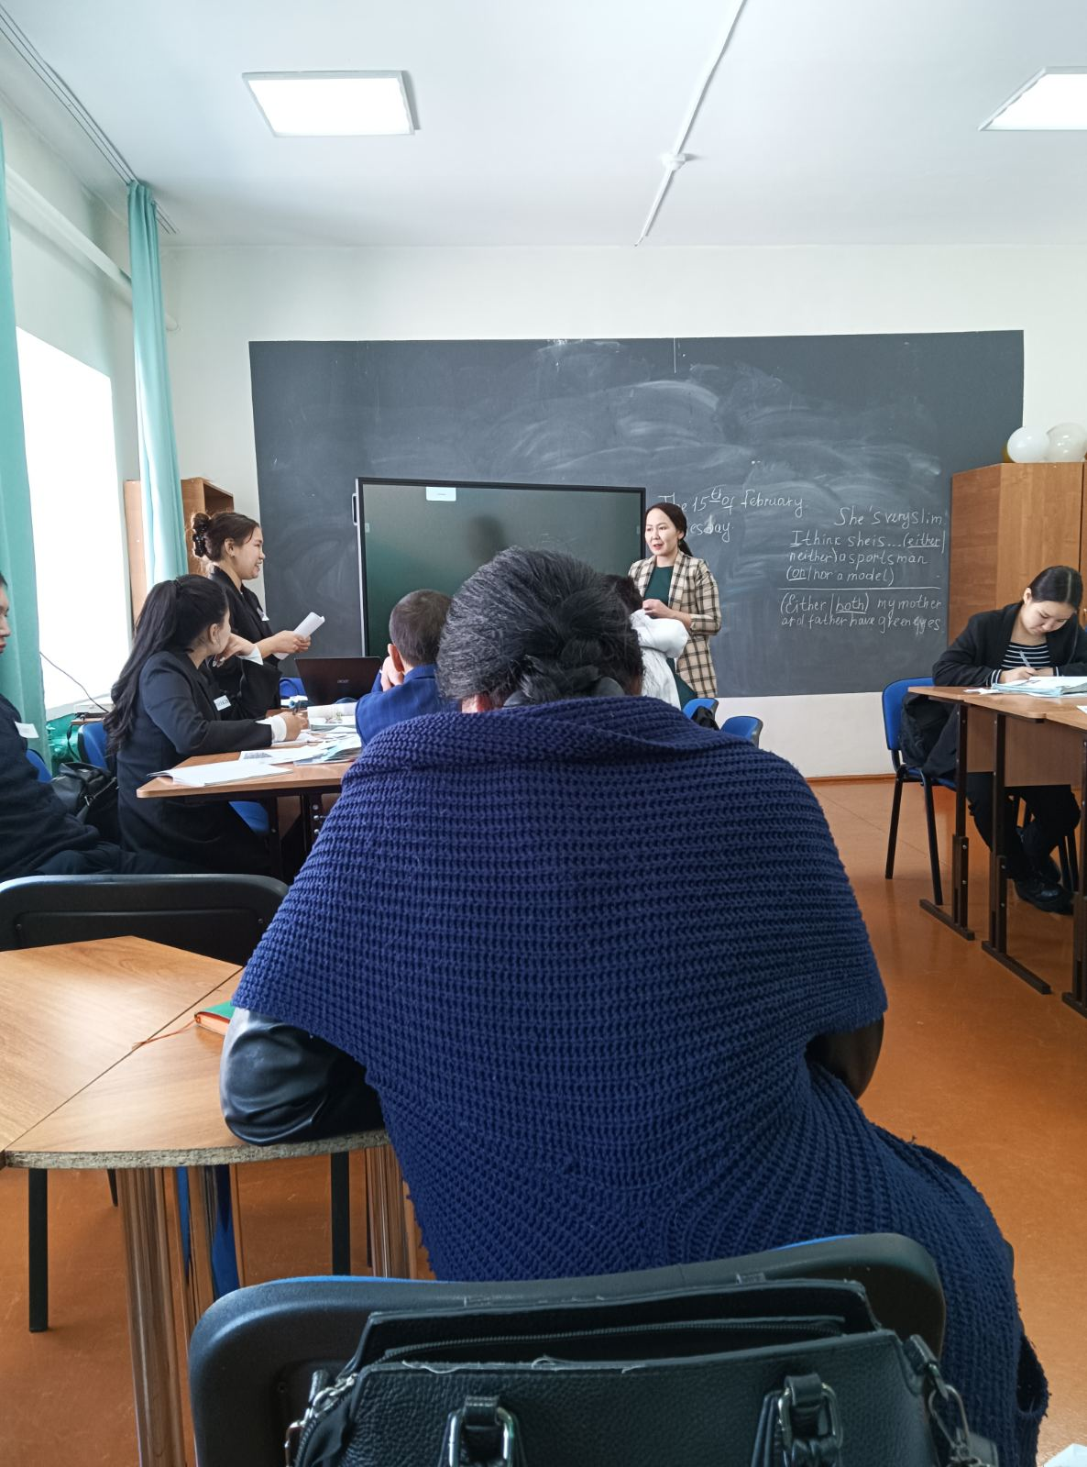

Slide 30
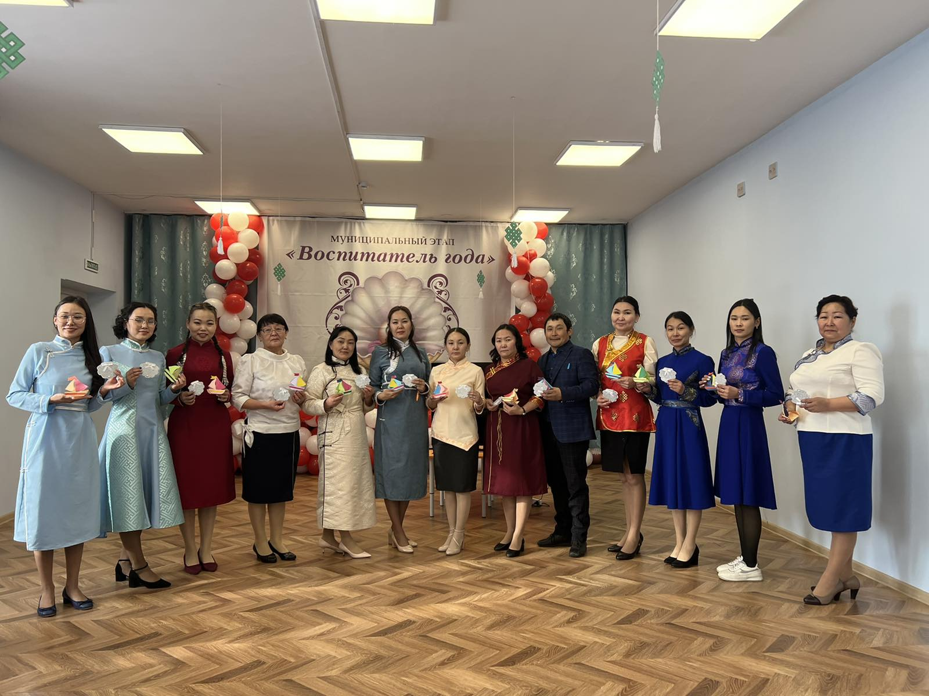
«Воспитатель года – 2023»

Slide 31
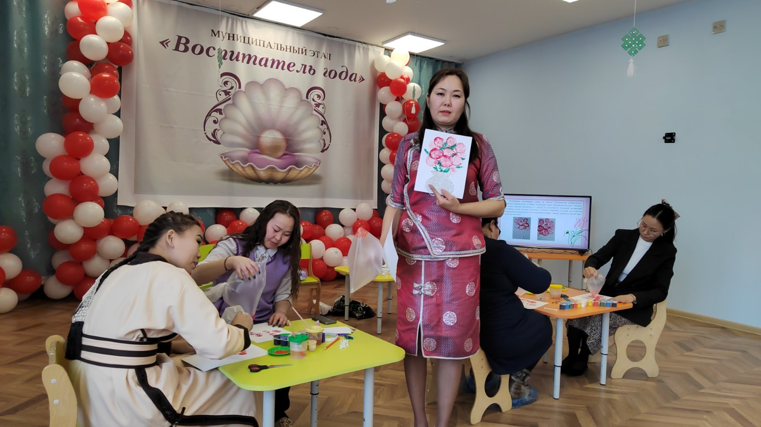

Slide 32
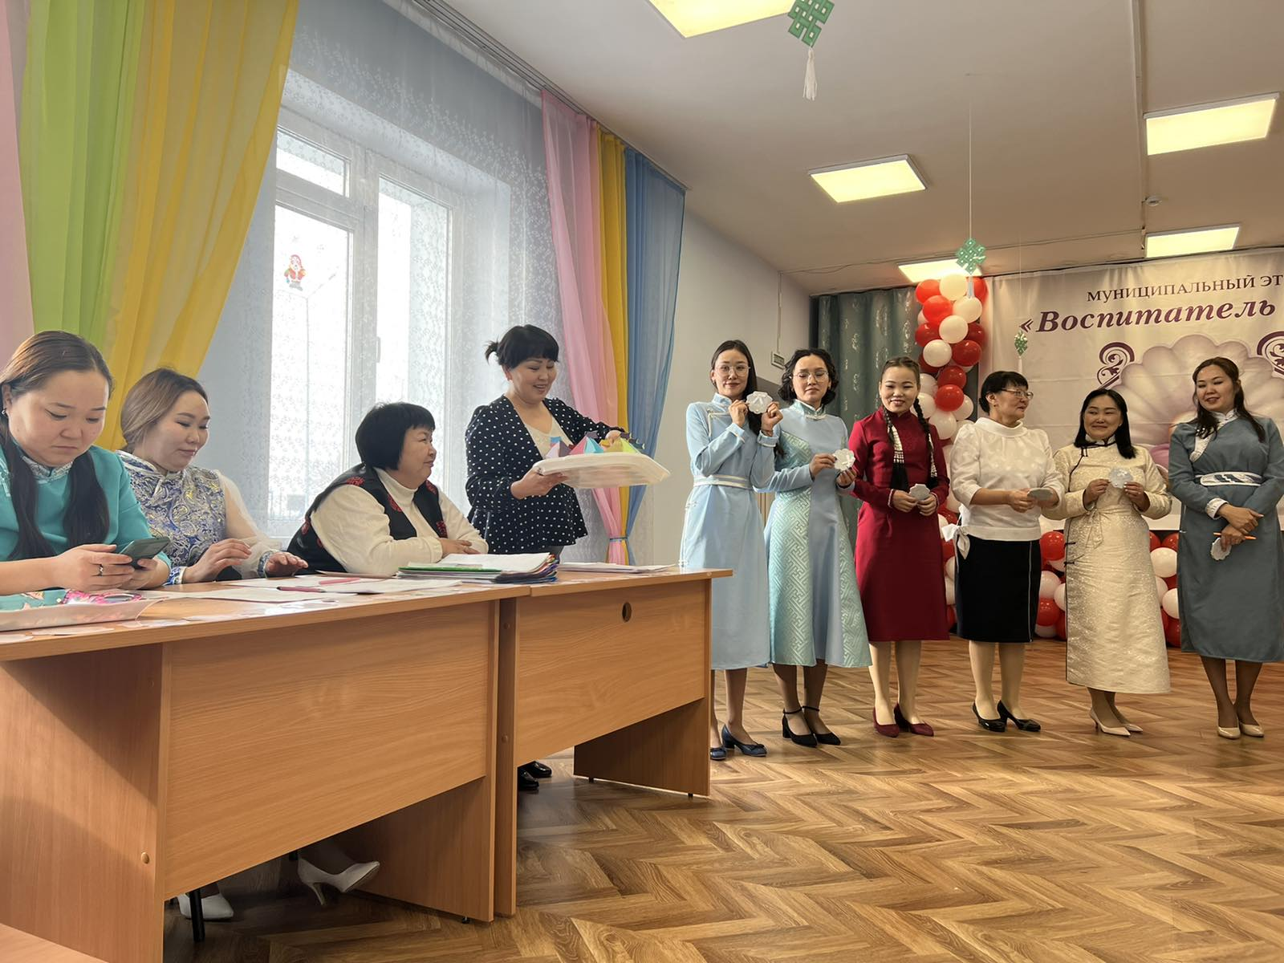
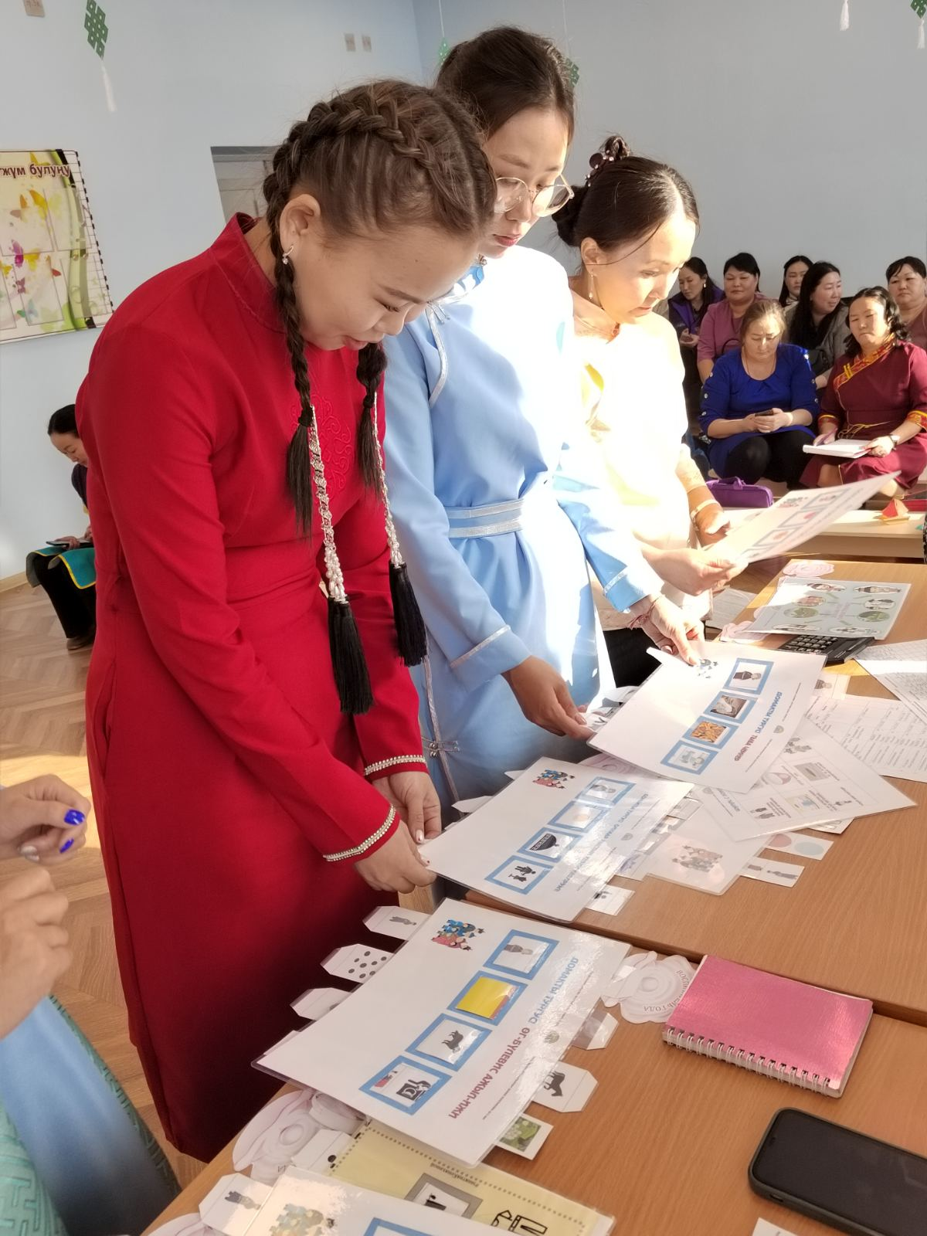

Slide 33
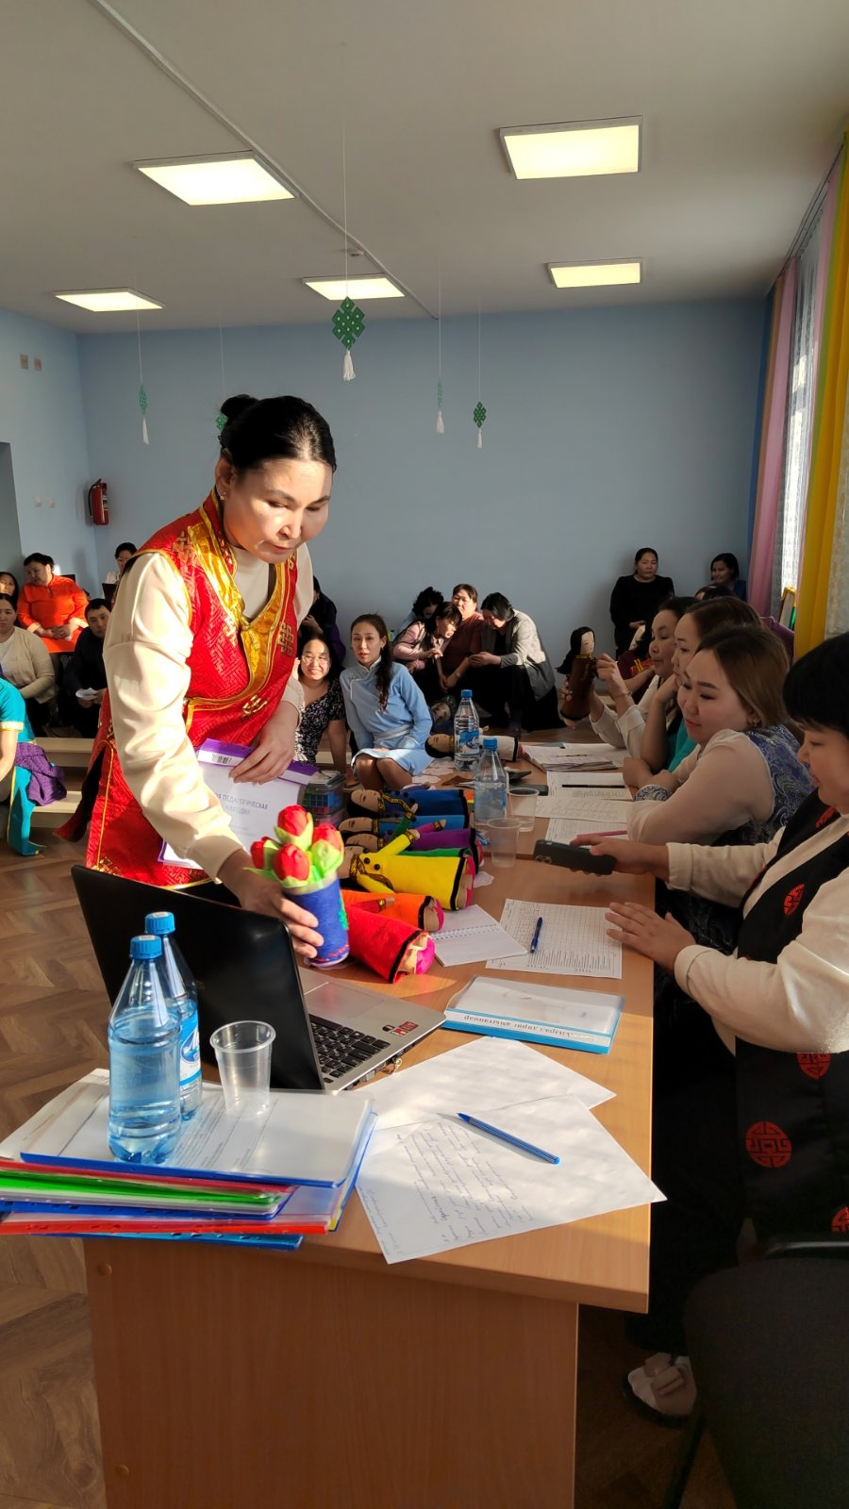
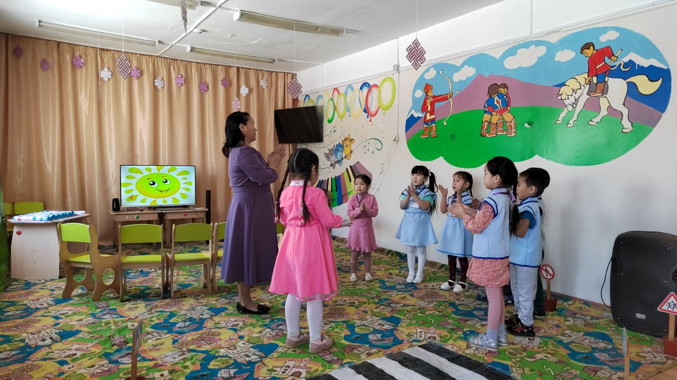

Slide 34



Slide 35



Slide 36



Slide 37



Slide 38



Slide 39



Slide 40



Slide 41


Slide 42


Slide 43



Slide 44


Slide 45

«Молодой специалист – 2023»

Slide 46



Slide 47



Slide 48



Slide 49



Slide 50



Slide 51

«Лучший педагог-мужчина – лидер и наставник - 2023»

Slide 52



Slide 53



Slide 54



Slide 55



Slide 56



Slide 57



Slide 58



Slide 59


Slide 60

«Всероссийский мастер-класс учителей родного, в том числе русского языка 2023»

Slide 61


Slide 62


Slide 63



Slide 64



Slide 65



Slide 66



Slide 67



Slide 68



Slide 69



Slide 70



Slide 71



Slide 72


Slide 73



Slide 74



Slide 75


Slide 76



Slide 77



Slide 78


Slide 79



Slide 80


Slide 81


Slide 82


Slide 83



Slide 84



Slide 85



Slide 86



Slide 87


Slide 88


Slide 89



Slide 90



Slide 91



Slide 92



Slide 93



Slide 94


Slide 95



Slide 96



Slide 97


Slide 98


Slide 99

«ПЕДАГОГ-ПСИ ХОЛОГ 2023»

Slide 100



Slide 101



Slide 102


Slide 103

«ВОСПИТАТЬ ЧЕЛОВЕКА 2023»

Slide 104


Slide 105



Slide 106



Slide 107



Slide 108



Slide 109



Slide 110


Slide 111

«ДИРЕКТОР ГОДА 2023»

Slide 112


Slide 113



Slide 114



Slide 115



